Slide 1
EUROPA.-LA VUELTA AL MUNDO EN 885 JARDINES.-ITALIAN GARDENS.-
JARDINES DE VILLAS .-A
Seleccion de textos y fotografías por
JOSE ELIAS BONELLS

Slide 2
EL JARDIN ITALIANO
Muy importante el emplazamiento de la villa.-Dominio Visual
Tres niveles de percepción.
Nivel del suelo
Nivel visual
Nivel de techo
Disposición de los arboles.-
Ambos lados del paseo
Equidistantes
Configuración rectilínea.

Slide 3
Plantas sometidas al arte topiario.
Figuras geométricas regulares.-Cuadros
Mármol-plantas agua
El ciprés es muy habitual.
Arquitecturas vegetales. Pérgolas
Túneles verdes.
Interpretaciones de textos antiguos clásicos
El paisaje de las ninfas
Los baños de Apolón
El jardin italiano se consolida con dos obras
de Bramante y Rafael.

Slide 4
El Patio Belvedere. Un eje único articula y
une la arquitectura con el jardin.
Un punto de arranque y un punto de remate.
Tres terrazas resuelven el desnivel,
Concatenan y dinamizan el espacio:
Un anfiteatro
La terraza intermedia
Gradas
Escaleras que parten del eje.
Vinculación con el exterior a través de una permeabilidad al paisaje.

Slide 5
PRINCIPIOS COMPOSITIVOS DEL JARDIN RENACENTISTA
Conexión con el paisaje.-Coordinación visual entre el edificio, el jardín el paisaje.
Jardin sometido a una estructura regular y simple.
Visión unitaria del espacio a través de un eje con puntos de arranque y de remate.
Concatenación de elementos logrando efectos visuales.

Slide 6
Ejes transversales de los muros de contención de las terrazas.
Puntos singulares de encuentro entre el eje transversal y el principal.
Vegetación persistente.
No cambio de imagen.
Poca variedad 4-5 especies.
Follaje denso que admita recorte.
Boj-Ciprés-Laurel-Encina

Slide 7
Color en los cuadros de plantación de anuales.
Presencia de grandes macetones de terracota plantados con cítricos.
Si hay arboles, la plantación es simétrica.
Expresividad.-
Nuevos elementos plásticos.
Fuentes que incorporan personajes
mitológicos.
Muros de contención que contienen
nichos.

Slide 8
Balaustradas, esculturas y fuentes de taza.
Elementos retomados de la antigüedad clásica.
Grutas y laberintos.
Los Medici.- Siglo XVI
Concepción de la villa.-
Jardin –edificio-Entorno
Nuevos métodos de cultivo y presencia de villas.

Slide 9
1ª Fase.-Reconversión de antiguas
fortalezas medievales.
2ª Fase.-Villas de nueva creación.
Delicia-Placer-Producción
3ª Fase.-Jardines representativos y
de recepciones, teatro,
conciertos etc...
Jardin Florentino Manierista

Slide 10
VILLA BARBARIGO
La Villa Barbarigo (también conocida como Villa Barbarigo Pizzoni Ardemani por sus diferentes propietarios ) es una villa rural del siglo XVI, situada en más de (160.000 m ²⁾ en Valsanzibio, una fracción de Galzignano Terme, al sur de Padua, Italia del norte.
Fue construida por la familia de la aristocracia veneciana de Barbarigo.
Esta compuesta por un jardín barroco notable, con estatuas obras hidráulicas, arquitectura, e incluso un laberinto de boj.
Construida originalmente en 1669 por Francesco Zuane Barbarigo, la villa fue accesible por el canal de Venecia.

Slide 11
La construcción continuó bajo el hijo de Zune, Gregorio Barbarigo, un cardenal y futuro santo, con planes de Luigi Bernini.
La escultura fue efectuada principalmente por Enrico Merengo.
El plan estaba destinado a definir el enfoque de la villa como una alegoría del progreso del hombre hacia su propia perfectibilidad o la salvación.
Esta villa no se debe confundir con Villa Barbarigo en Noventa Vicentina.

Slide 12
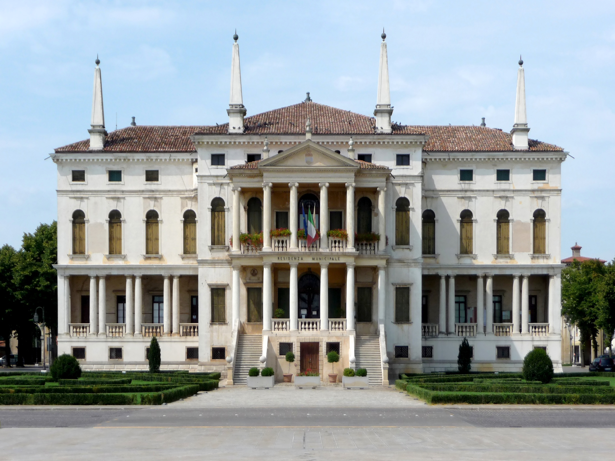
Notes:
Villa Barbarigo

Slide 13
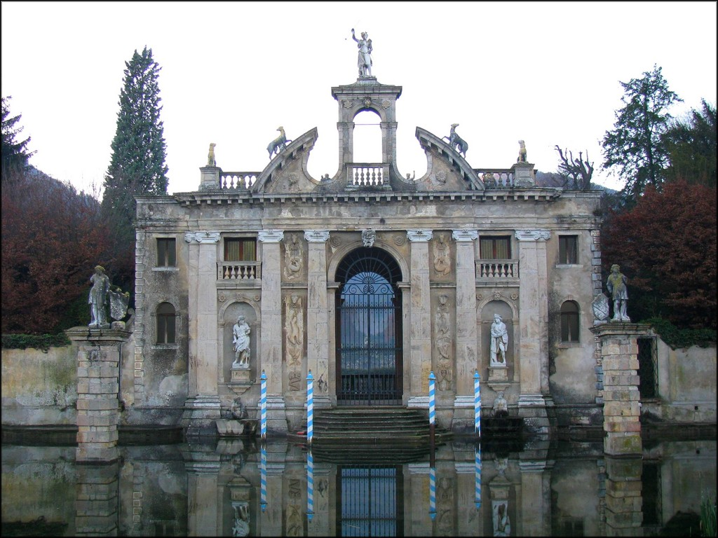
Notes:
Villa Barbarigo

Slide 14
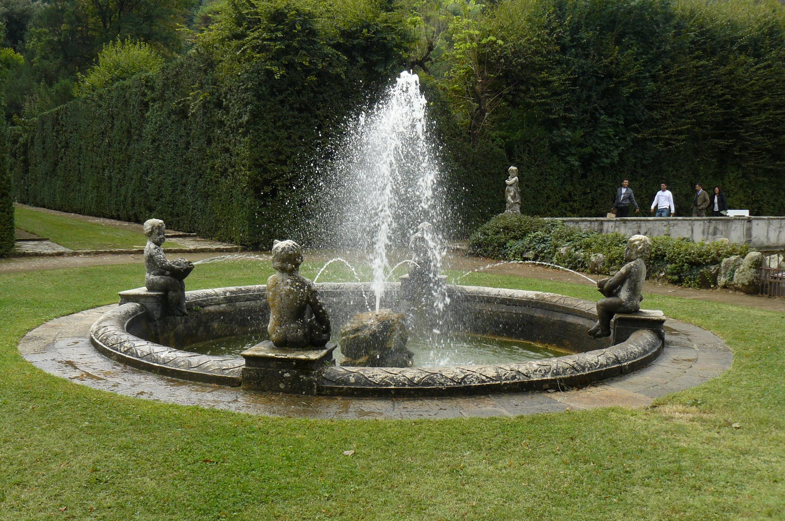
Notes:
Villa Barbarigo

Slide 15
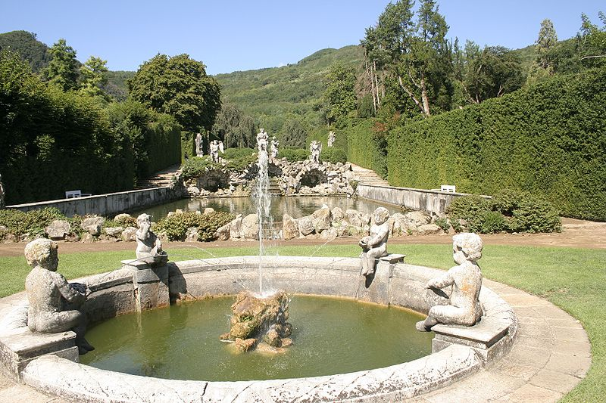
Notes:
Vila Barbarigo

Slide 16
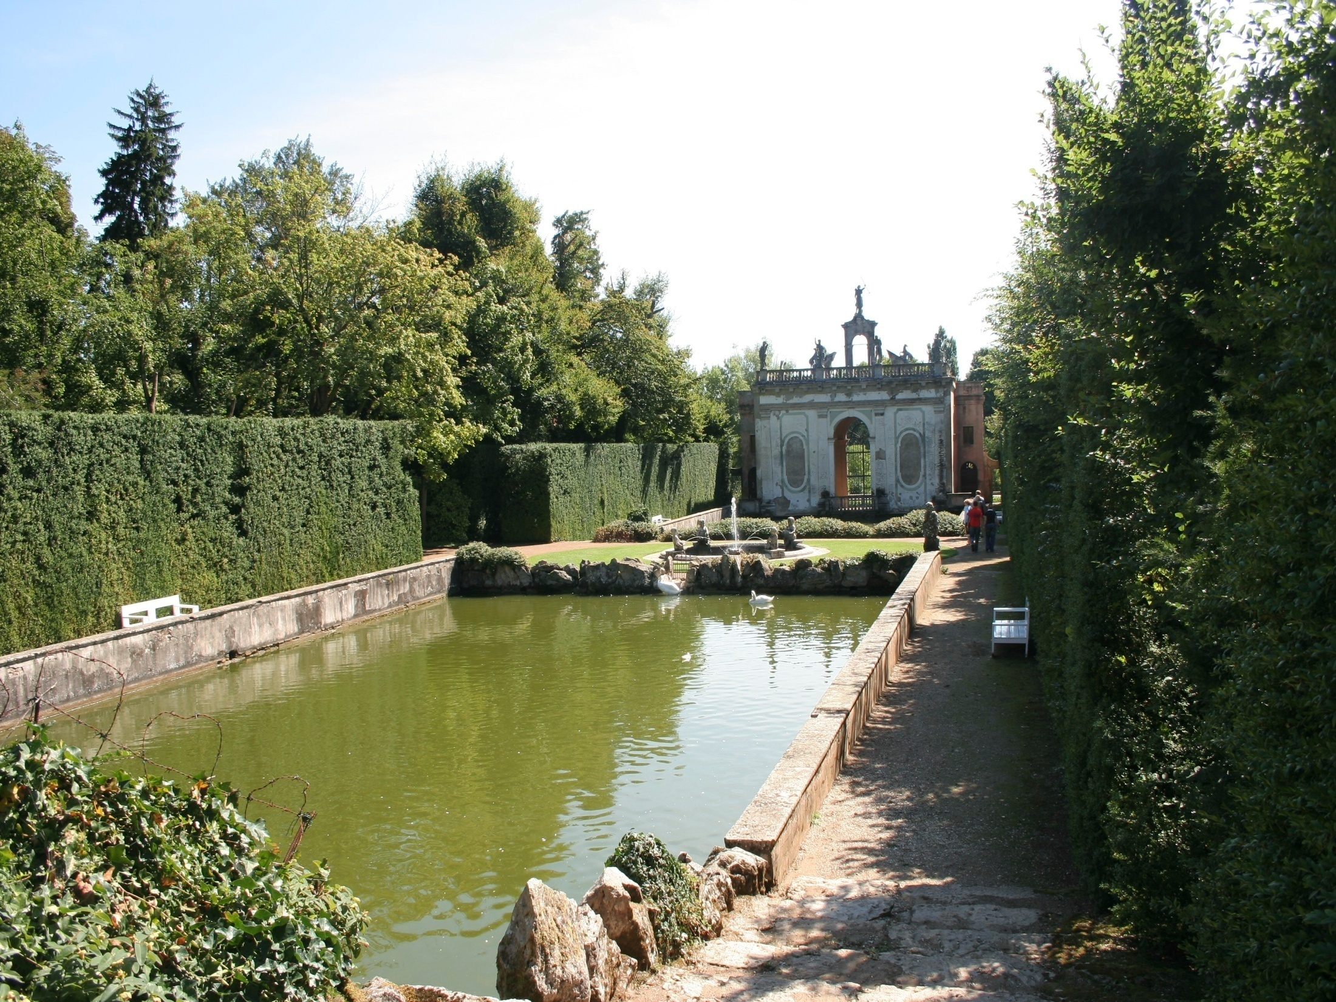
Notes:
Villa Barbarigo

Slide 17
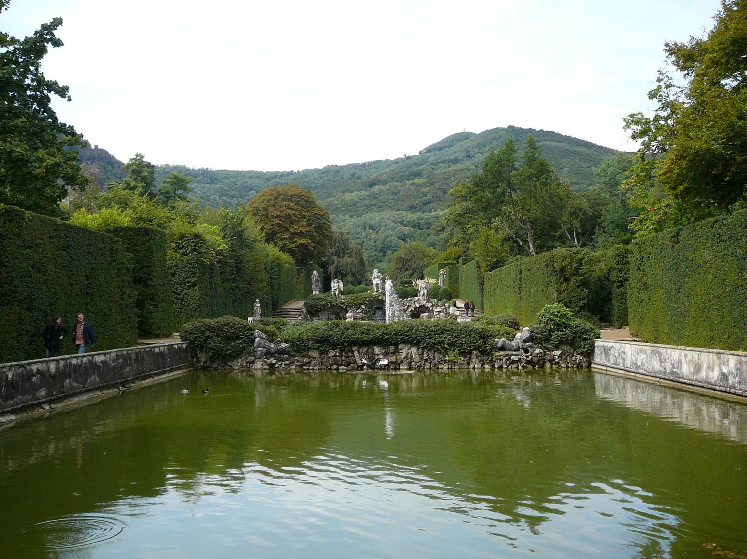
Notes:
Villa Barbarigo

Slide 18
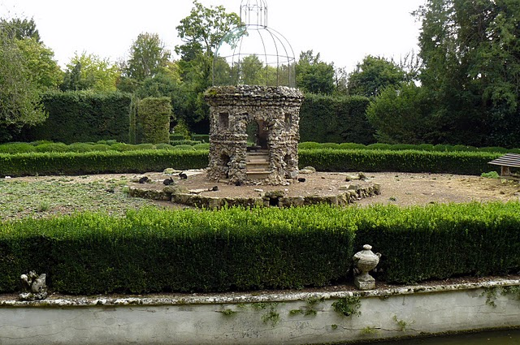
Notes:
Vila Barbarigo

Slide 19
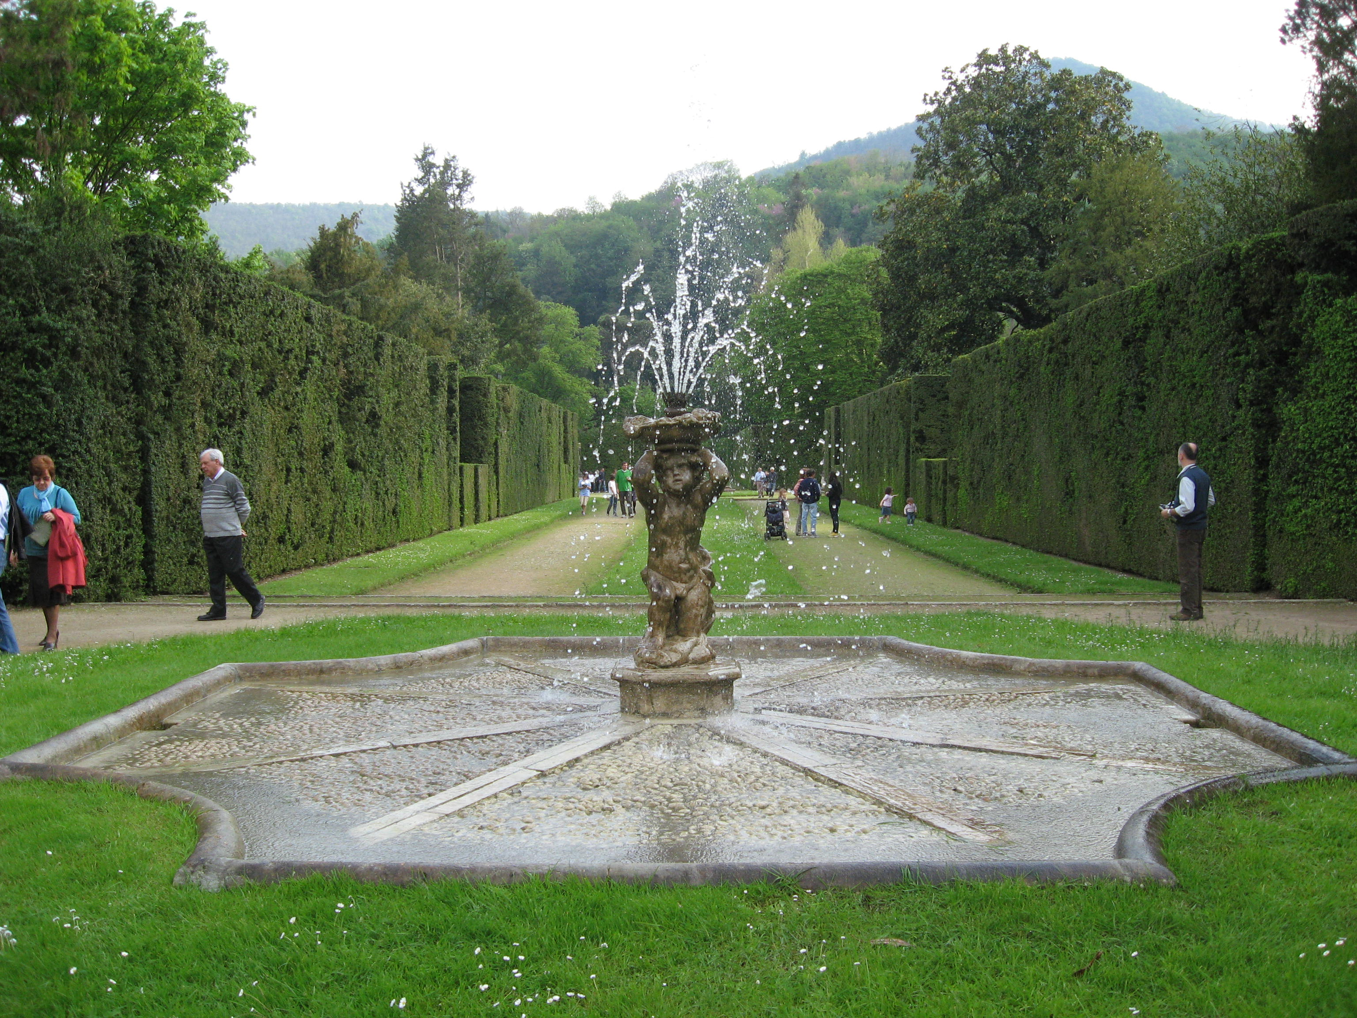
Notes:
Villa Barbarigo

Slide 20
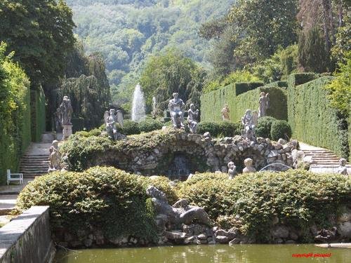
Notes:
Villa Barbarigo

Slide 21
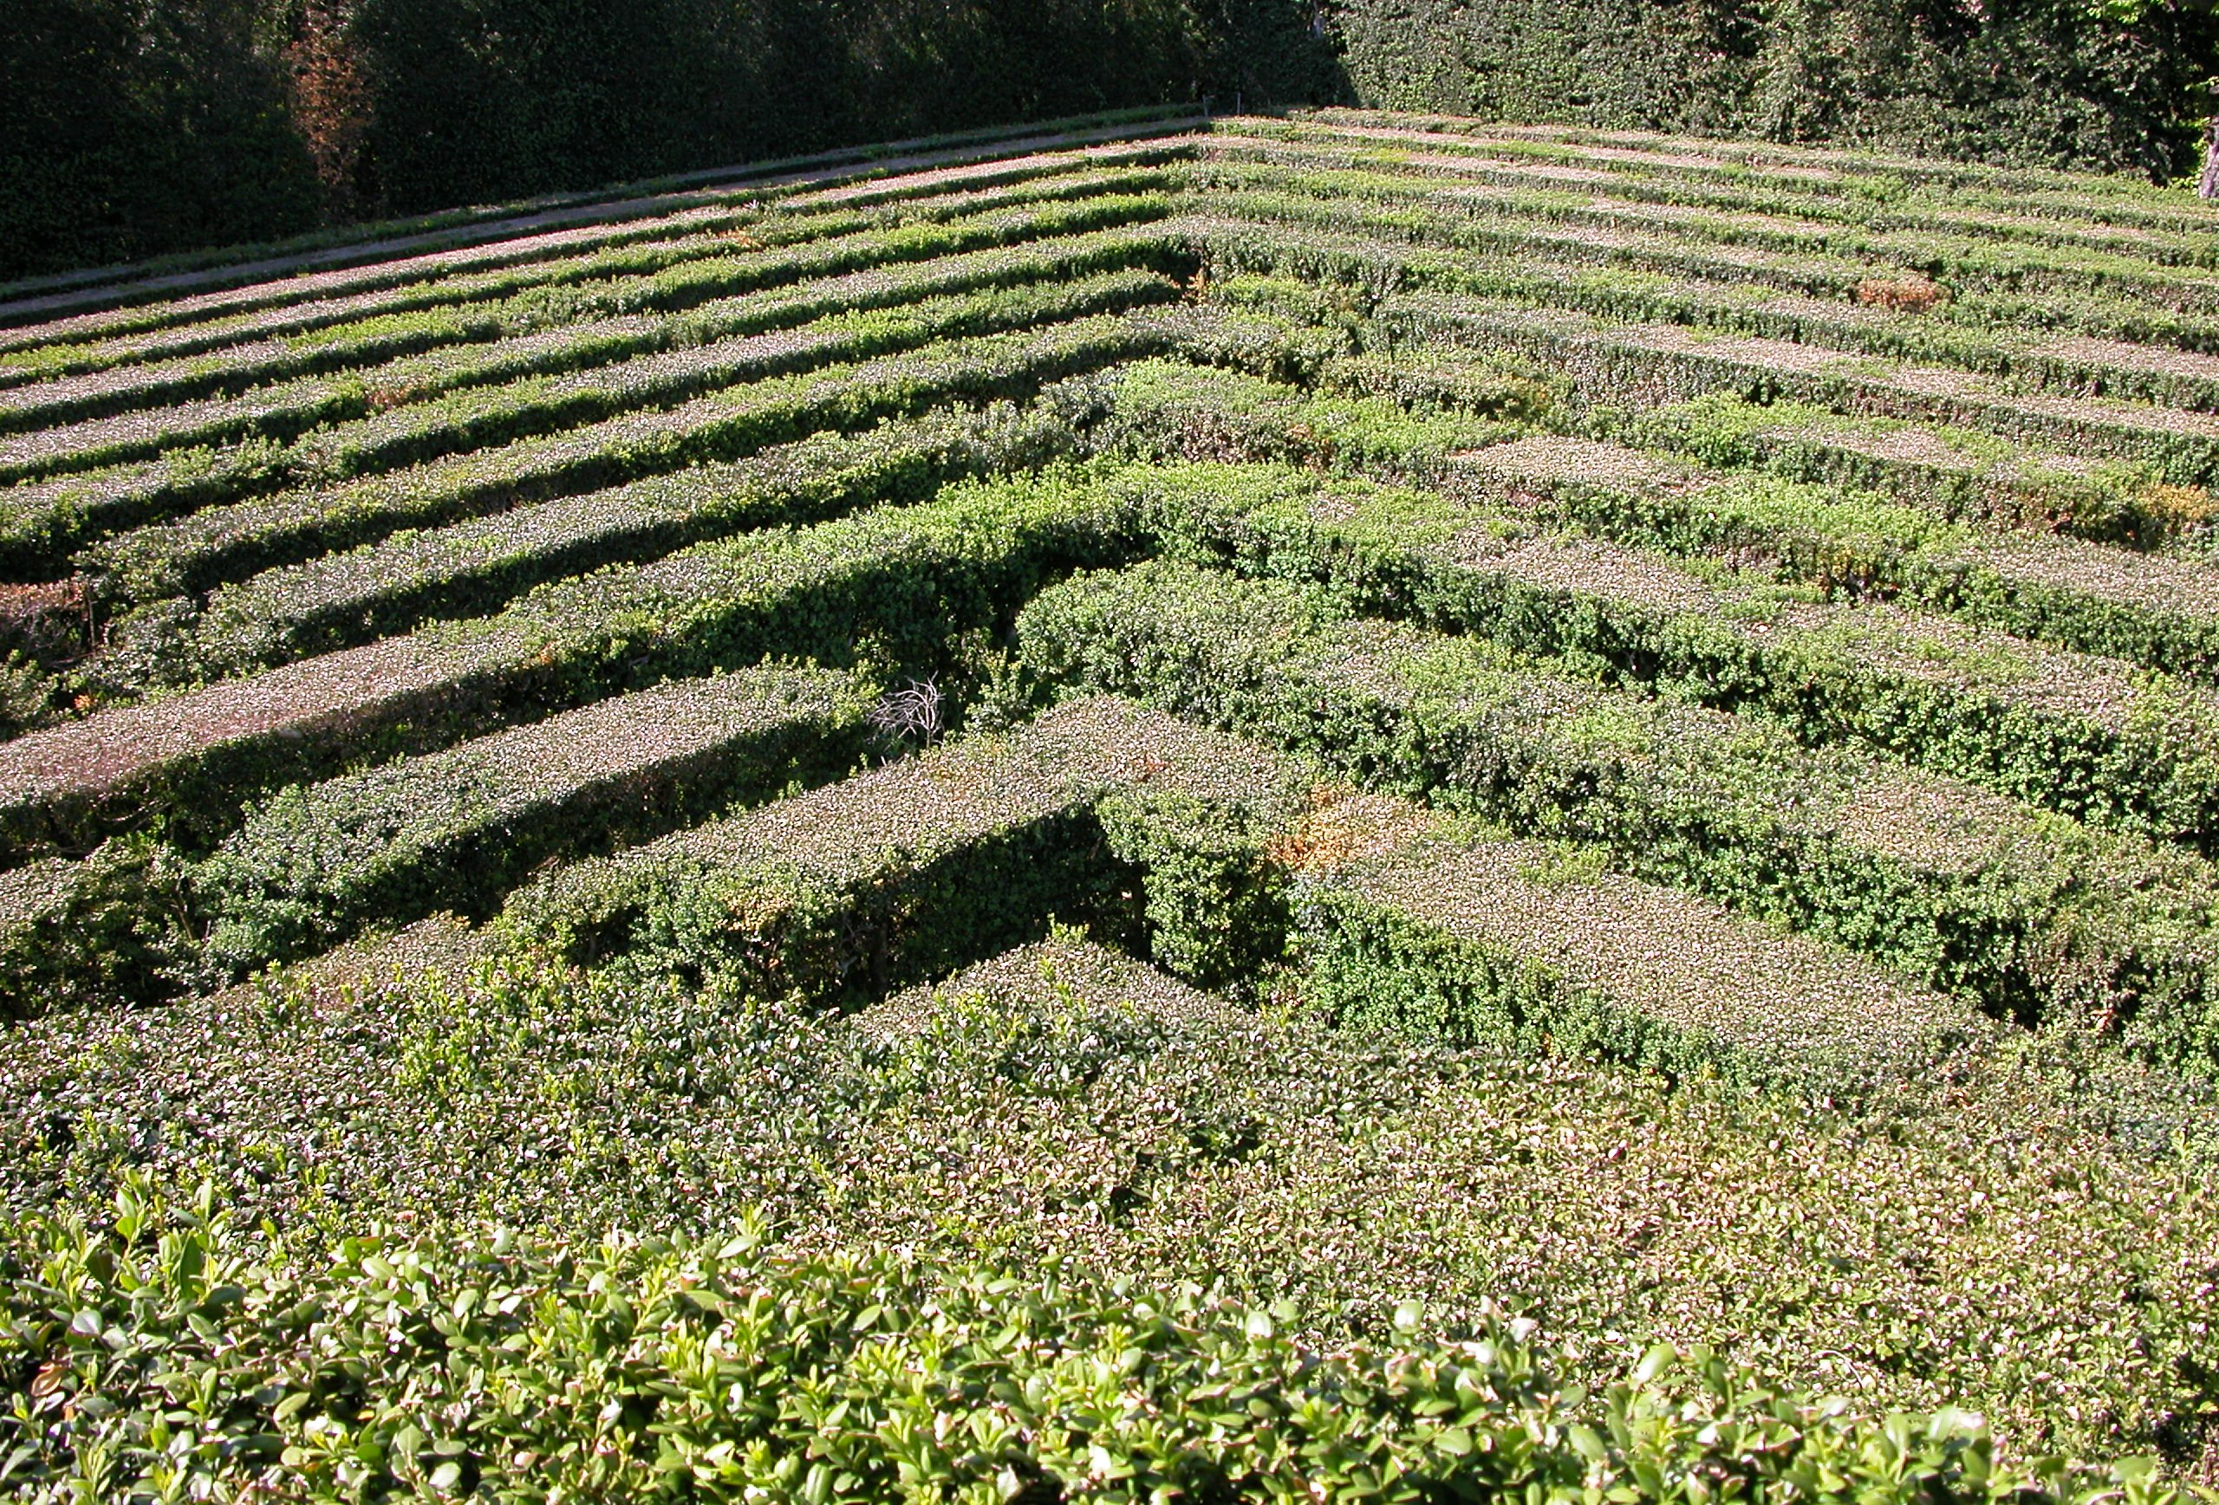
Notes:
Villa Barbarigo

Slide 22
VILLA EMO CAPODILISTA
Fruto del pintor y arquitecto de talento Darío Varotari, el estudiante Pablo Veronés, la Villa Capodilista fue construida en 1568 como tienda de pensamiento para la caza.
Las pinturas de los frescos de las salas de retirar las escenas de la mitología y la historia de la familia, los niños, grotesco y frisos.
En armonía con el paisaje montañoso, Varotari ha elaborado un edificio perfectamente simétrico con una planta cuadrada.

Slide 23
Cada cara se introduce con galerías en dos plantas.
La simetría perfecta minuciosamente produce un agradable contraste con las logias, los frescos y los frontones decorados.
La disposición interior de las habitaciones sigue el principio de la simetría.
Las cuatro habitaciones en la planta baja y los de la primera planta están conectados por una escalera de cuatro rampas.
La estructura del jardín "italiano" es interrumpido por las extensiones, hizo que la mitad de círculo, se llame "exedra".

Slide 24
Villa Emo fue construida en el período 1559-65 por Palladio.
El espacio residencial, cuenta con cuatro columnas (dos de ellos dedicadas) en la forma de un frente de templo griego..
Como en la cercana Villa Barbaro, (edificios de la granja) se extienden de forma simétrica en la izquierda y derecha de la estructura central, con los extremos de los edificios coronados por palomares.

Slide 25
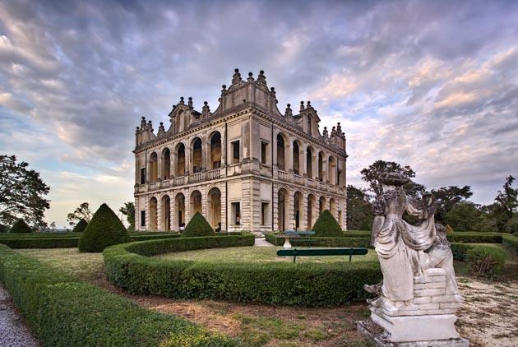
Notes:
Villa Emo Capodilista

Slide 26
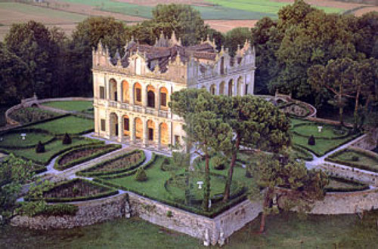
Notes:
Villa Emo Capodilista

Slide 27
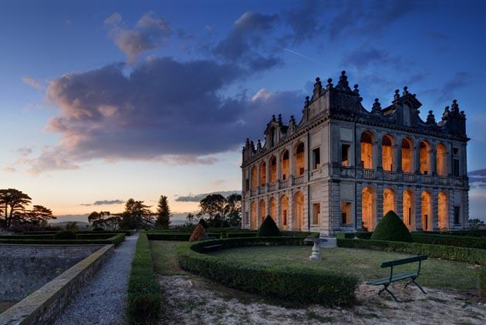
Notes:
Villa Emo Capodilista

Slide 28
VILLA GIUSTI
Palazzo Giusti es un palacio del siglo XVI en Padua, Italia.
Se trata de un neo-diseño clásico, y está rodeado por el Giardino Giusti, un parque espléndido Renacimiento situado sobre una colina.
La familia Giusti, dueña del palacio desde el siglo XVI, tenía derecho por el emperador austro-húngaro a cambiar su apellido original por el de Giusti del Giardino sólo por la importancia del parque.

Slide 29
El armisticio de Villa Giusti terminó la guerra entre Italia y Austria-Hungría en el frente italiano durante la Primera Guerra Mundial .
El armisticio fue firmado el 3 de noviembre de 1918 y entró en vigor 24 horas después.
Los Jardines Giusti fueron plantados en 1580 alrededor de la Villa Giusti, en Verona, Italia.
Son considerados como unos de los jardines más bellos del Renacimiento en Europa.
Estos incluyen una torre (construida en 1701) y un laberinto de setos.

Slide 30
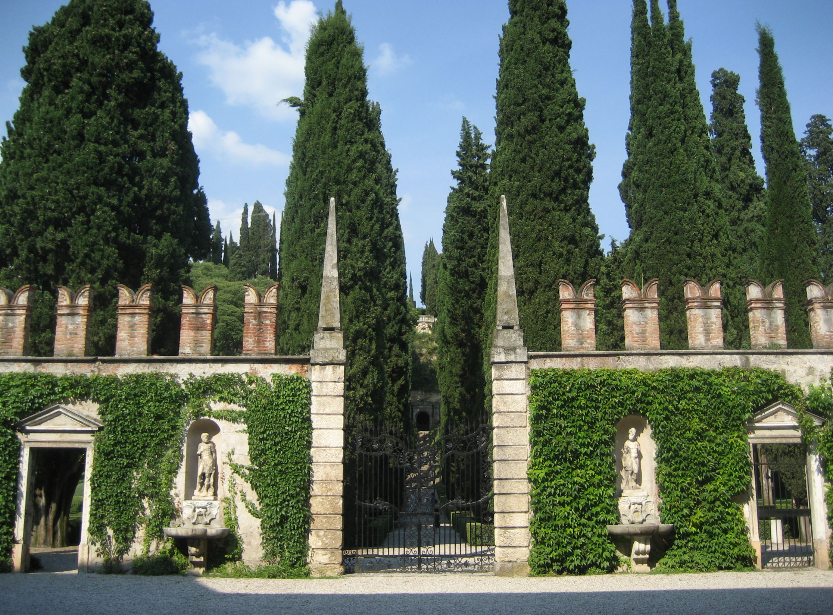
Notes:
Villa Giusti

Slide 31
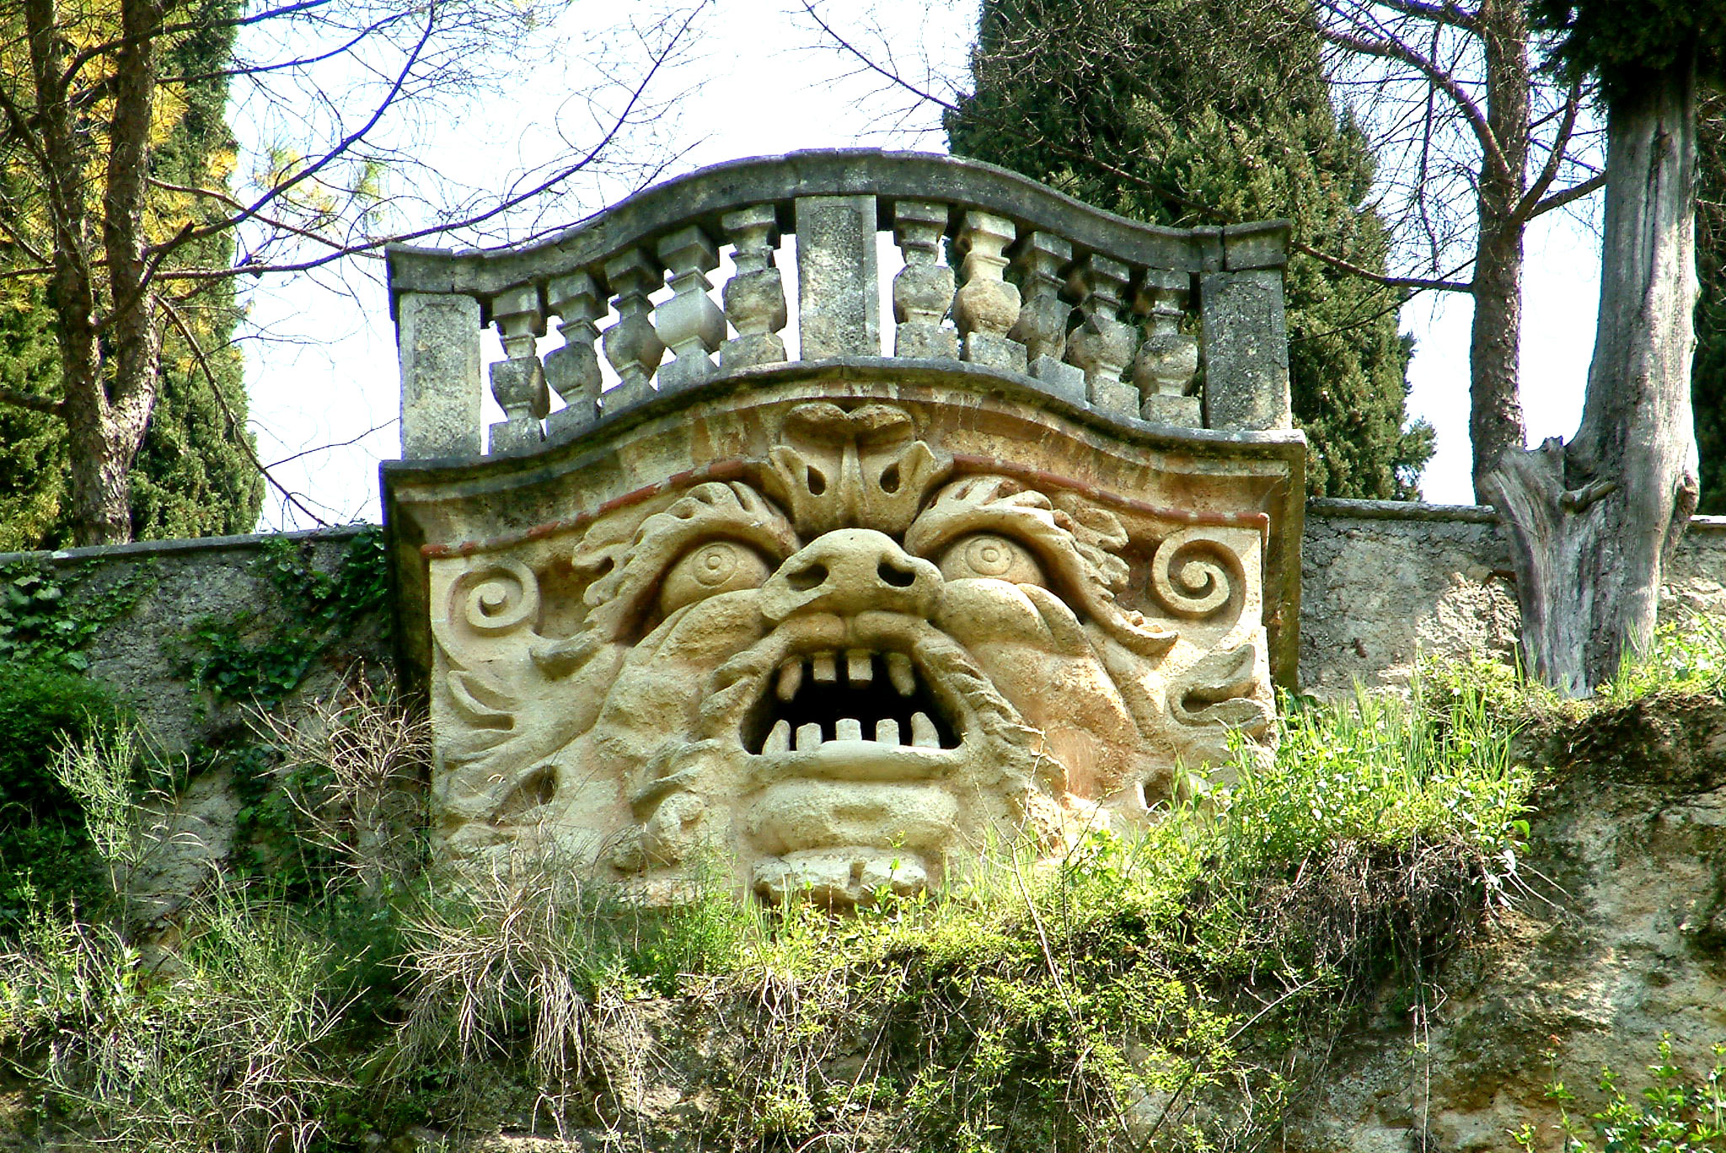
Notes:
Villa Giusti

Slide 32
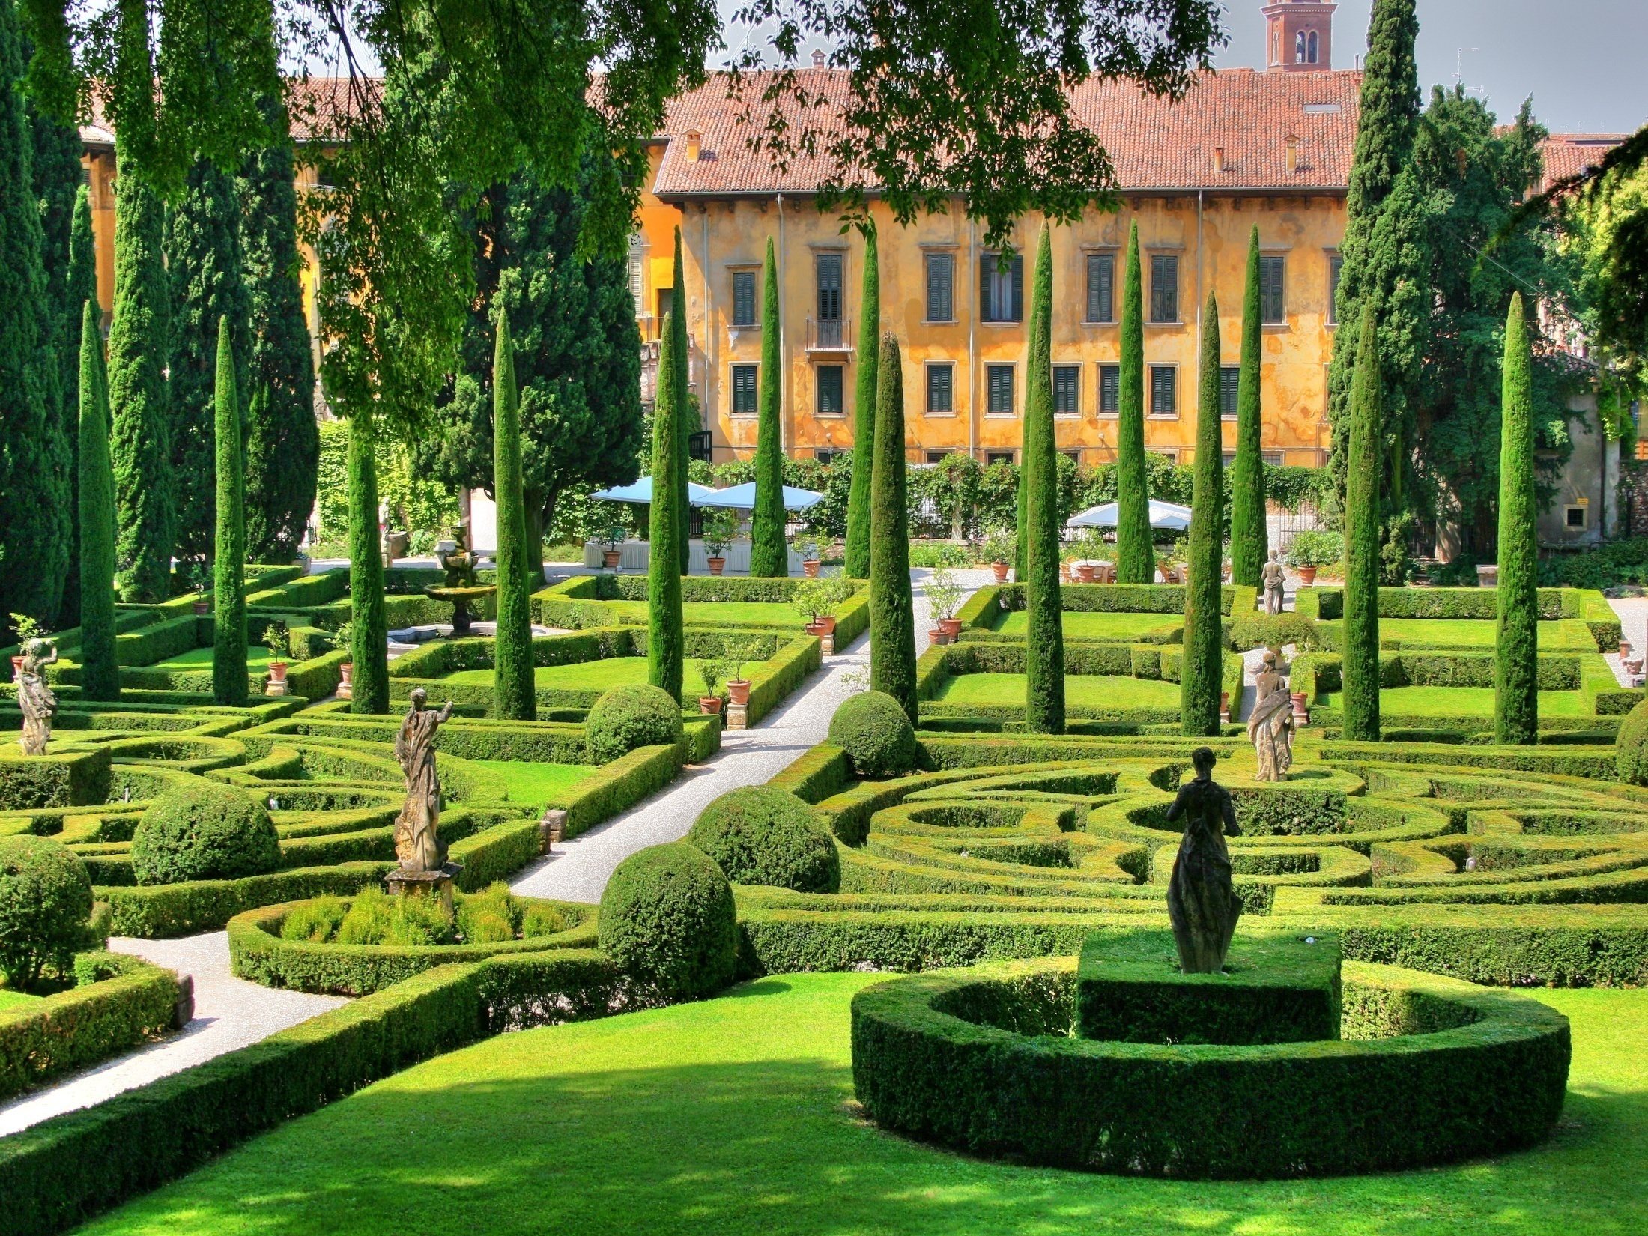
Notes:
Villa Giusti

Slide 33
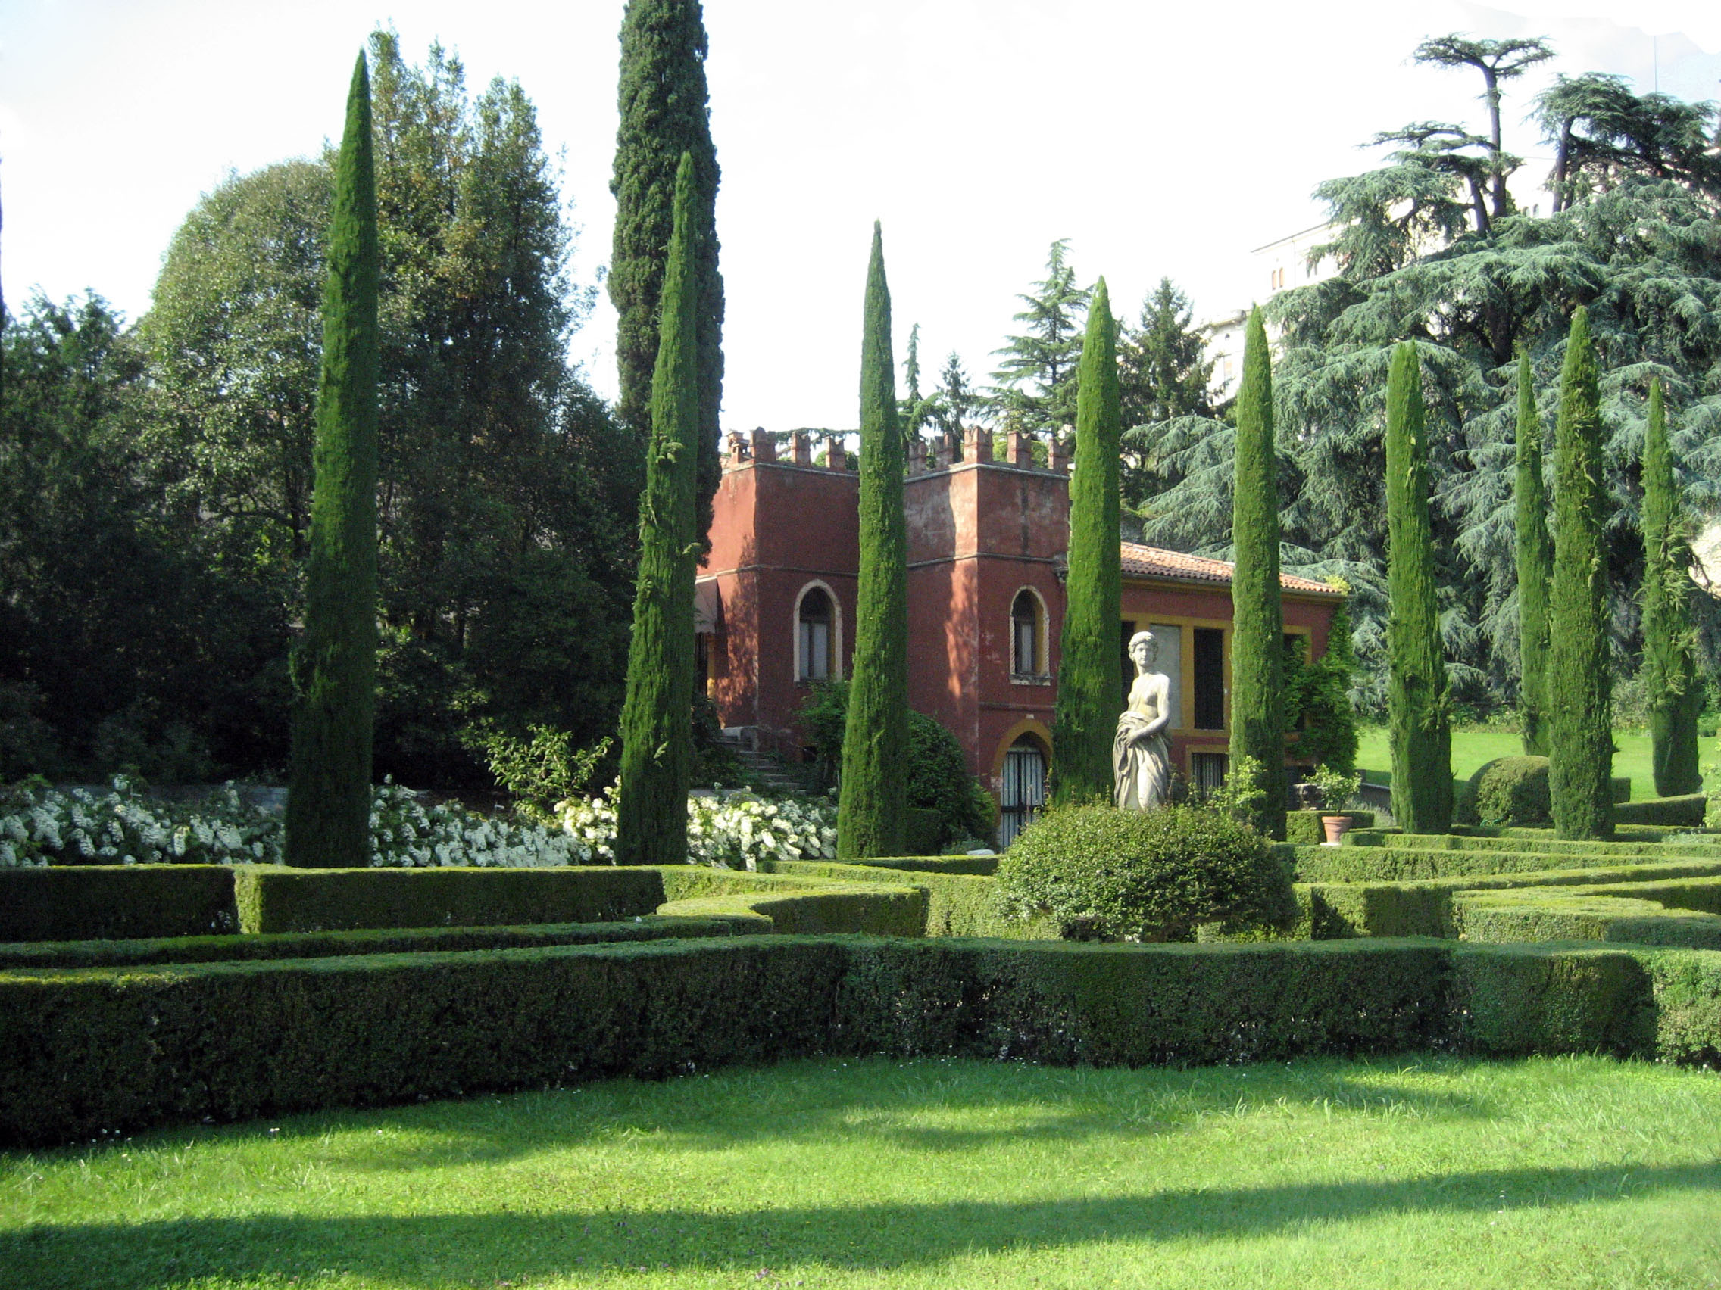
Notes:
Villa Giusti

Slide 34
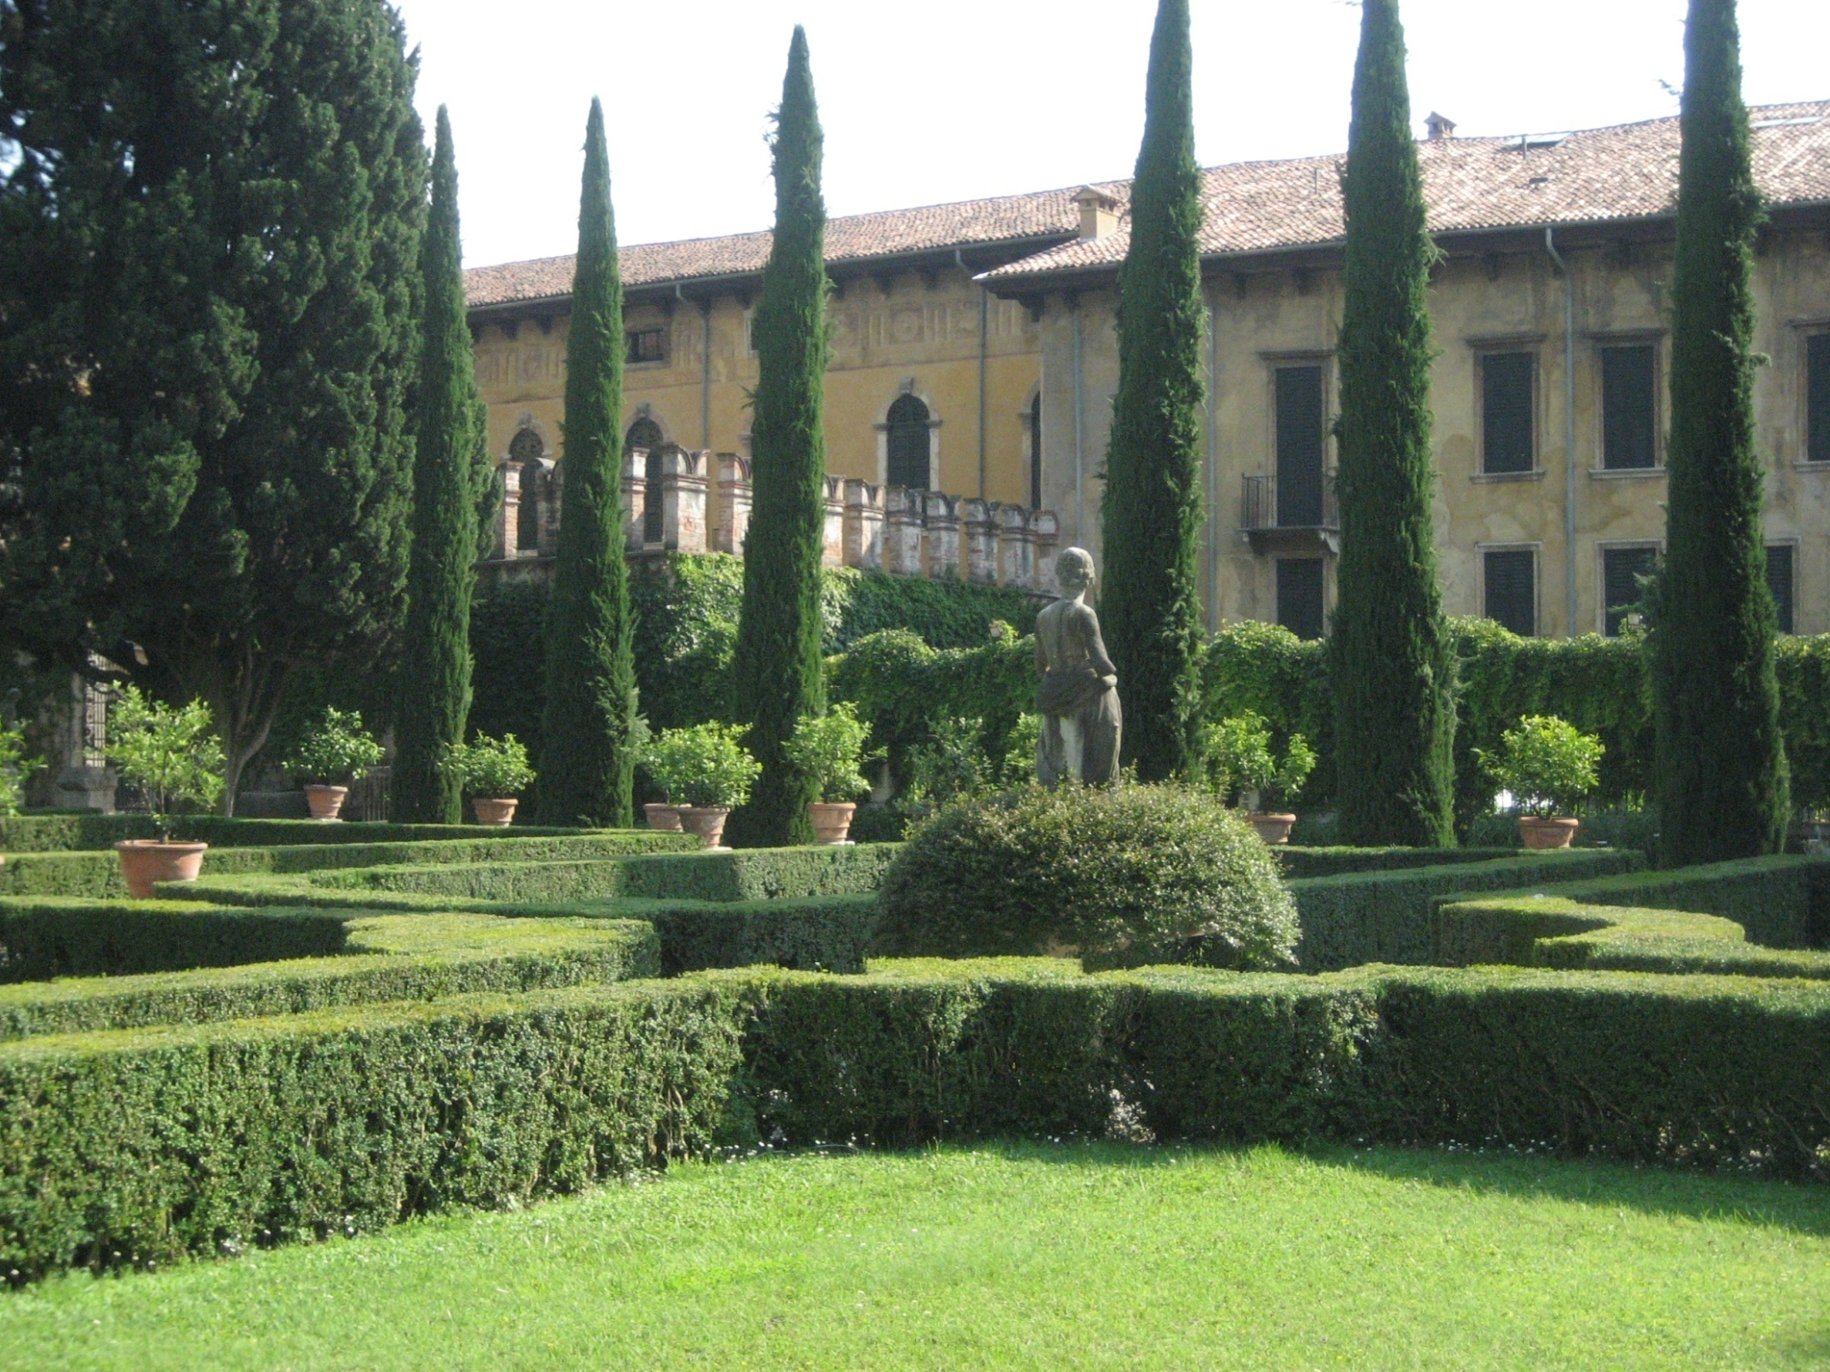
Notes:
Villa Giusti

Slide 35
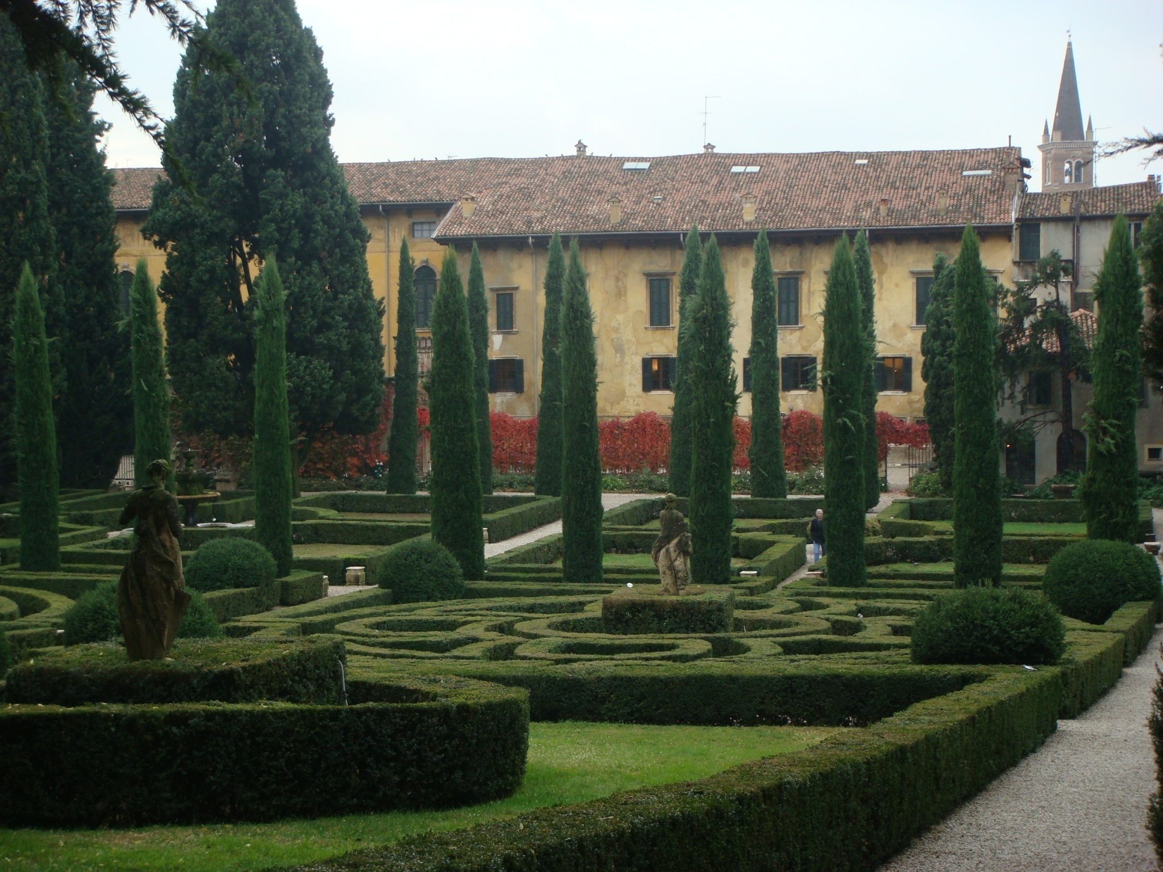
Notes:
Villa Giusti

Slide 36
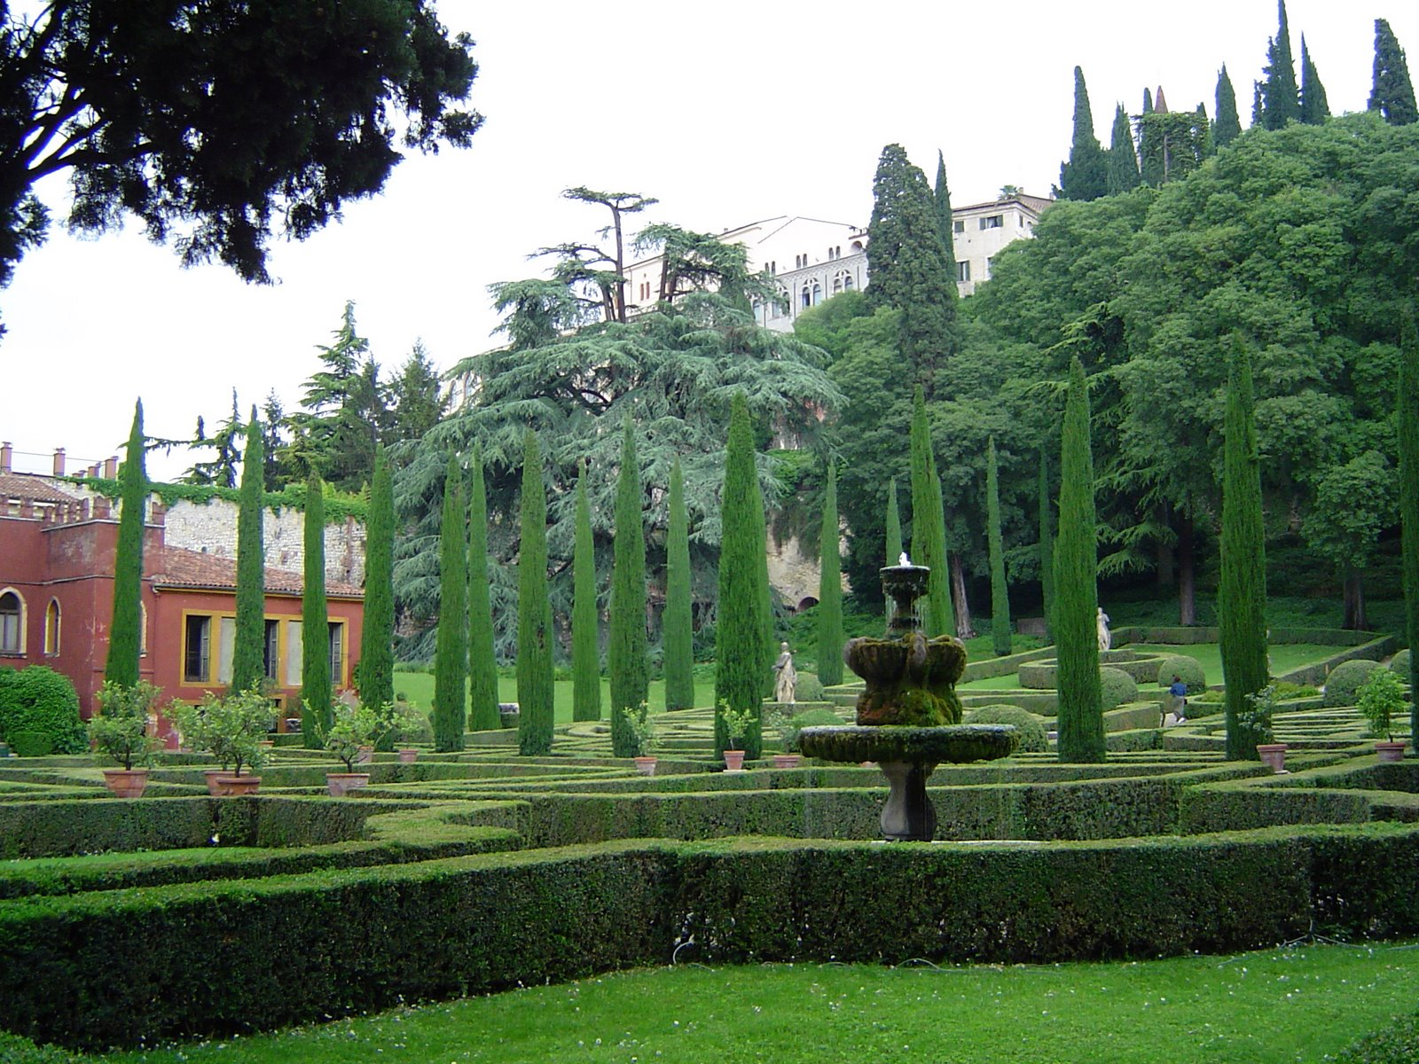
Notes:
Villa Giusti

Slide 37
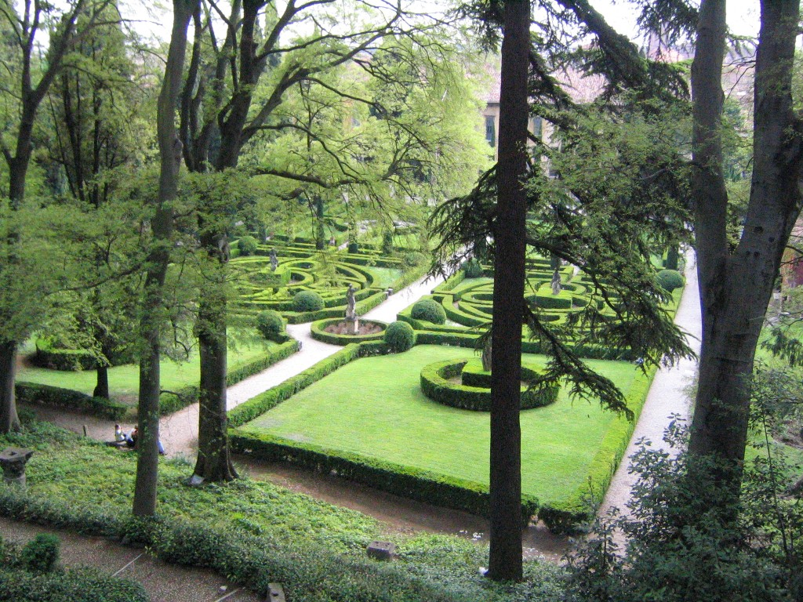
Notes:
Villa Giusti

Slide 38
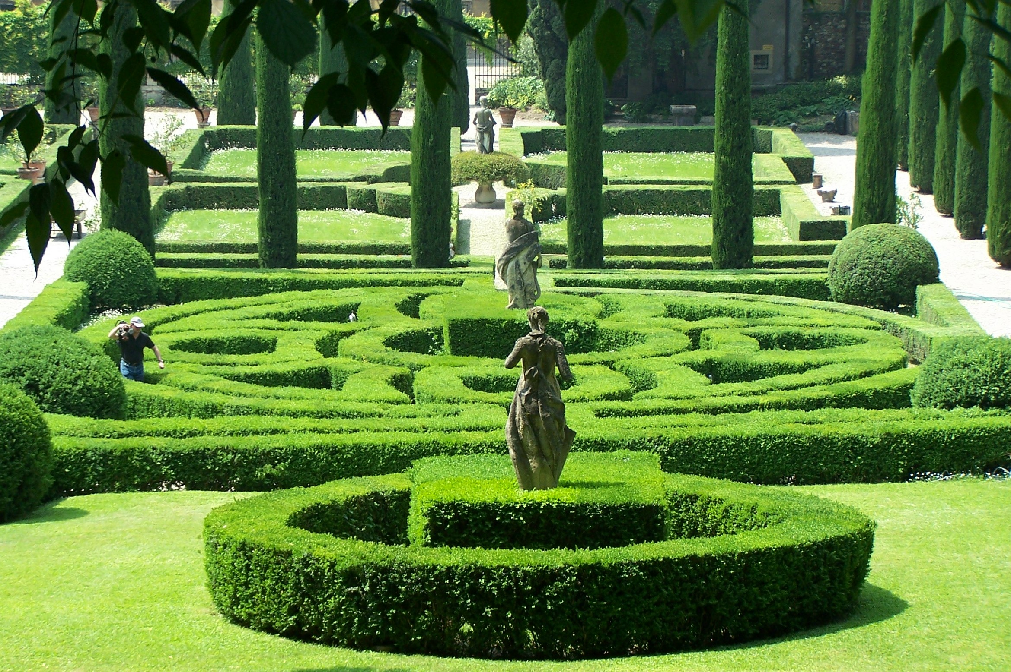
Notes:
Villa Giusti

Slide 39
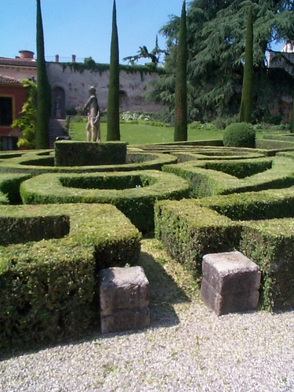
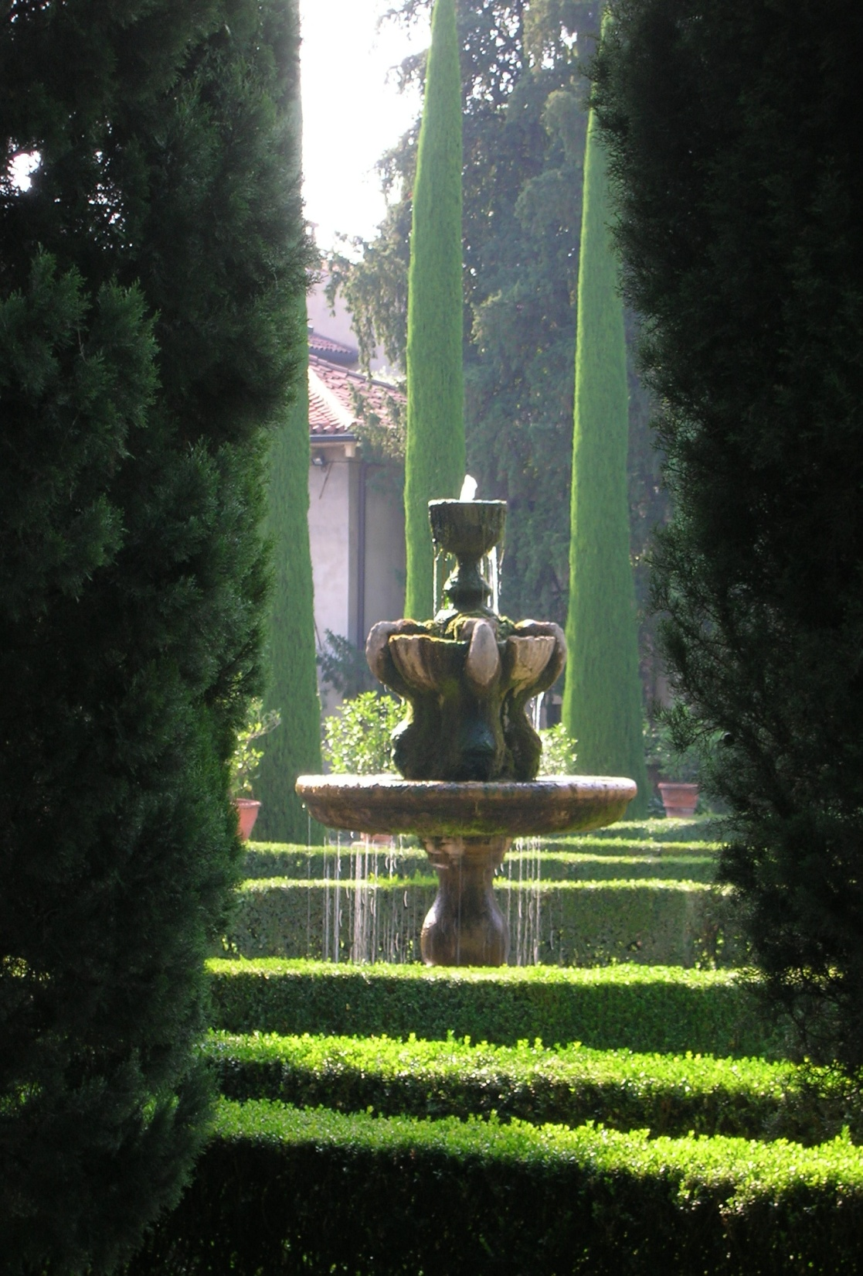
Notes:
Villa Giusti

Slide 40
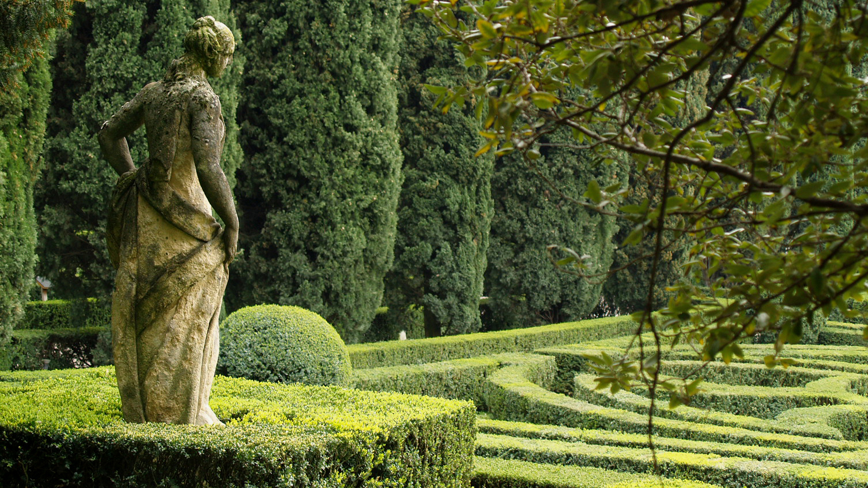
Notes:
Vila Giusti

Slide 41
VILLA RIZZARDI
Se encuentra ubicado en el municipio de Negrar (Poiega en la localidad) en Valpolicella , en la provincia de Verona .
La villa fue construida por los condes Rizzardi, maestros de los territorios donde se levanta desde 1677 y siguen siendo los dueños.
Villa Rizzardi es una villa veneciana que data de finales del siglo XIX (probablemente entre 1868 y 1870 ).

Slide 42
El edificio se levanta sobre una colina al noreste de la ciudad de Negrar, con excelentes vistas sobre el valle.
En los últimos años, la casa fue habitada por el escultor español Miguel Berrocal .
La villa de estilo barroco con influencias de la tarde del Renacimiento por el arquitecto Philip Messedaglia .
Pero la verdadera peculiaridad de la compleja no es el edificio, pero el jardín que se remonta a la casa de más de 50.000 metros cuadrados . La creación se llevó a cabo por el arquitecto Luigi Trezza quien se inspiró en los jardines del siglo XVI veneciano. Trezza estos jardines diseñados entre 1783 y 1796.

Slide 43
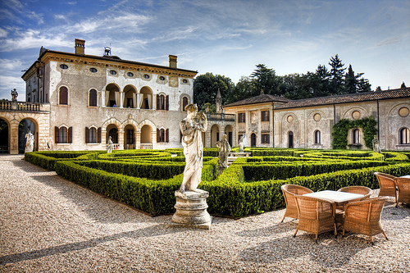
Notes:
Vila Rizzardi

Slide 44
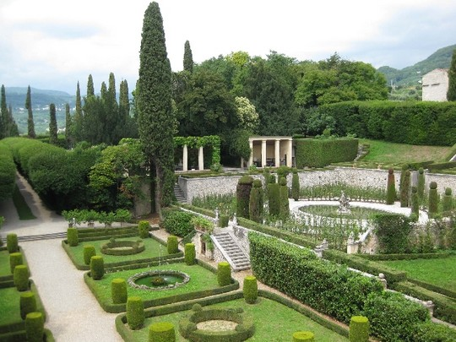
Notes:
Villa Rizzardii

Slide 45
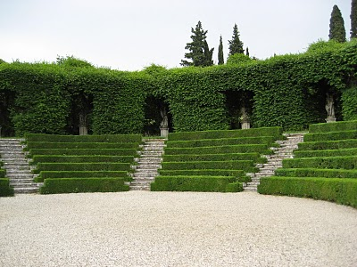
Notes:
Villa Rizzardi

Slide 46
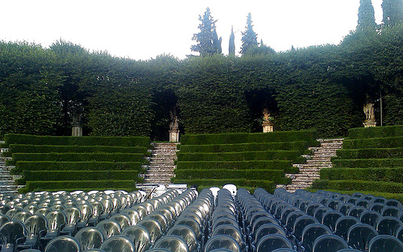

Slide 47
JARDIN BOTANICO DE PADUA
El Orto Botánico di Padova es la más antiguo del mundo, el jardín botánico que todavía está en su ubicación original.
Se encuentra en Padua, Italia y fue fundado en 1545
Oficialmente, el jardín botánico mas antiguo es el Jardín Botánico de Pisa, que fue fundado en 1544, sin embargo, el jardín fue trasladado en dos ocasiones y sólo ha ocupado su ubicación actual, de forma permanente, desde 1591.
El jardín esta afiliado a la Universidad de Padua, en la actualidad abarca aproximadamente 22.000 metros cuadrados, y es conocido por sus colecciones especiales y su diseño histórico.

Slide 48
El jardín de Padua fue fundado en la deliberación del Senado de la República de Venecia.
Se dedicó al cultivo de plantas medicinales, las llamadas "plantas simples" (Orto Dei semplici), que producen los recursos naturales, y también para ayudar a los estudiantes a distinguir las plantas medicinales legítimas de las falsas.
Un recinto con un muro circular que fue construido para proteger el jardín de los robos frecuentes que se produjeron a pesar de graves sanciones (multas, prisión, exilio).
El Jardín Botánico fue constantemente enriquecido con plantas de todo el mundo, especialmente de los países que participaron en el comercio con Venecia.

Slide 49
En consecuencia, Padua tuvo un papel destacado en la introducción y estudio de muchas plantas exóticas y un herbario, una biblioteca y muchos laboratorios fueron poco a poco añadidos a su Jardín Botánico.
En la actualidad, el Jardín Botánico permite intensa actividad didáctica y de investigación importante se lleve a cabo en sus instalaciones.
También se preocupa por la preservación de muchas especies raras.
En 1997, fue catalogado por la UNESCO como Patrimonio de la Humanidad por los siguientes motivos:
El Jardín Botánico de Padua es el origen de todos los jardines botánicos de todo el mundo, y representa el nacimiento de la ciencia, de los intercambios científicos y la comprensión de la relación entre naturaleza y cultura.

Slide 50
Se ha hecho una contribución profunda para el desarrollo de muchas disciplinas científicas modernas, en particular, la botánica, la medicina, la química, la ecología y la farmacia.
Arquitectura
El diseño del Jardín Botánico es comúnmente atribuido a Andrea Moroni, que ha creado algunos de los monumentos públicos más importantes en Padua, como la Basílica de Santa Giustina en Prato della Valle, el ayuntamiento y la universidad en la primera mitad del siglo XVI siglo.
Sin embargo, el arquitecto real fue Daniele Barbaro, un noble veneciano que era un hombre de gran formación y traductor de De Vitruvio "Architectura.

Slide 51
Él siguió el ejemplo de la Edad Media Horti Conclusi, (cerrado los jardines), marcando la arquitectura de un modelo perfecto de un cuadrado en un círculo, dividido en cuatro partes por dos caminos orientados según las cuatro puntos cardinales..
El Jardín Botánico fue inaugurado en 1545, y utilizada como centro de enseñanza por la Universidad de Padua en el año siguiente.
El aspecto actual del palacio principal se remonta a los siglos XVII y XVIII.
A finales del siglo XVI, el jardín fue enriquecido con muchas fuentes alimentadas por una hydrophore la rueda gigante, para asegurar el riego adecuado..

Slide 52
En 1704, cuatro puertas y puertas fueron construidos con enormes acroterios embellecidos (adornos) de piedra roja, decorada con plantas de hierro forjado..
Durante la primera mitad del siglo XVIII, la pared fue perfeccionado a lo largo del perímetro exterior por una balaustrada hecha de piedra de Istria, que fueron colocados en vasos y medio de longitud retratos de personas importantes.
Una estatua de Teofrasto fue construido junto a la puerta sur, así como una estatua de Salomón,(firmado por Antonio Bonazza),punto de local para la puerta del este y la fuente de las cuatro estaciones, que se enriqueció con los retratos del siglo XVIII hecha de mármol de Carrara.

Slide 53
En la primera mitad del siglo XIX, invernaderos y un teatro botánico se construyeron y la mitad de esculturas de cuerpo entero de botánicos eminentes como Carl Linnaeus fueron colocados en la cornisa.
Uno de los invernaderos todavía mantiene estos arcos históricos y emitidos pequeñas columnas de hierro.
El primer prefecto del jardín fue Luigi Squalermo, conocido como Anguillara, que introdujo unas 2000 especies con el propósito de facilitar el aprendizaje y el conocimiento de las plantas medicinales, a los estudiantes de la universidad.

Slide 54
En el 1997 fue inscrito en la lista del Patrimonio de la humanidad de la Unesco con la siguiente motivación:
El jardín botánico de Padua es el origen de todos los jardines botánicos del mundo y representa la cuna de la ciencia y los cambios científicos los hace comprensibles con las relaciones entre la Naturaleza y la Cultura.
Ha contribuido ampliamente al progreso de numerosas disciplinas científicas modernas, en particular botánica, medicina, química, ecología y farmacia.

Slide 55
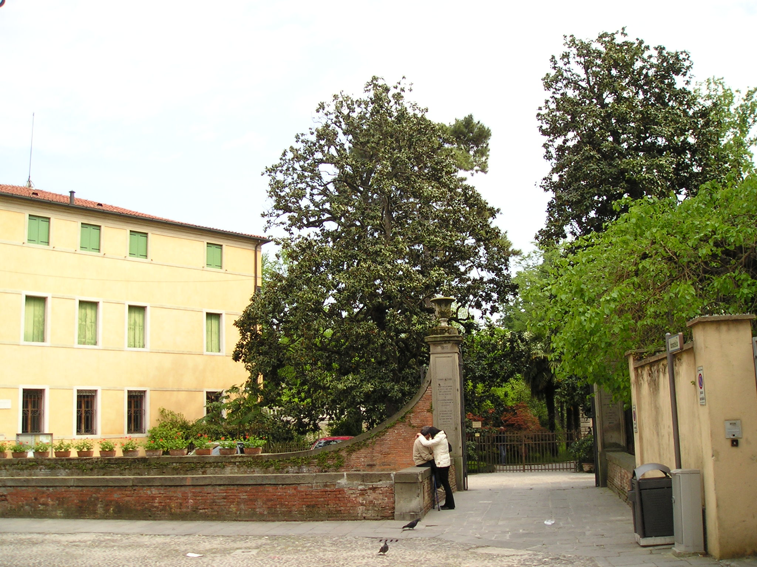
Notes:
Orto Botánico di Padova

Slide 56
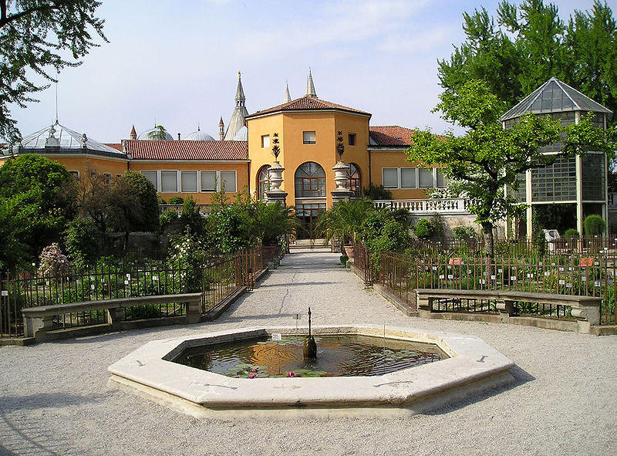
Notes:
Orto Botánico di Padova

Slide 57
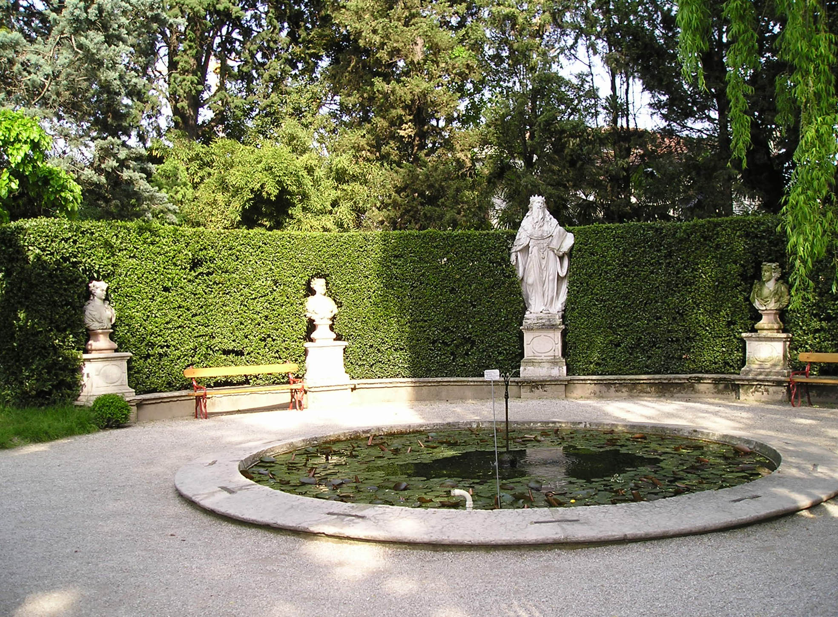
Notes:
Orto Botánico di Padova

Slide 58
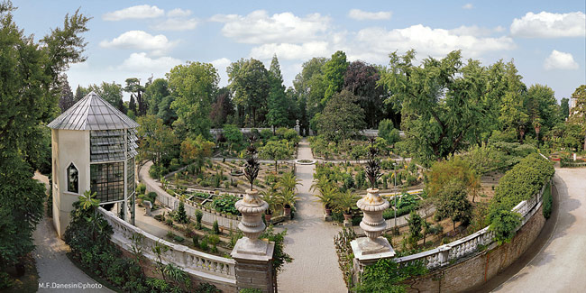
Notes:
Orto Botánico di Padova

Slide 59
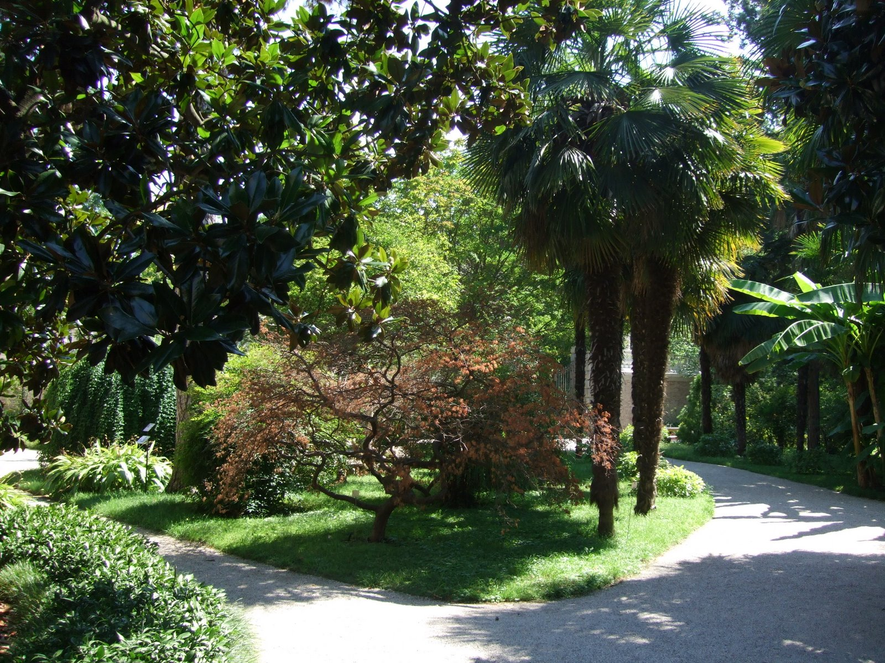
Notes:
Orto Botánico di Padova

Slide 60
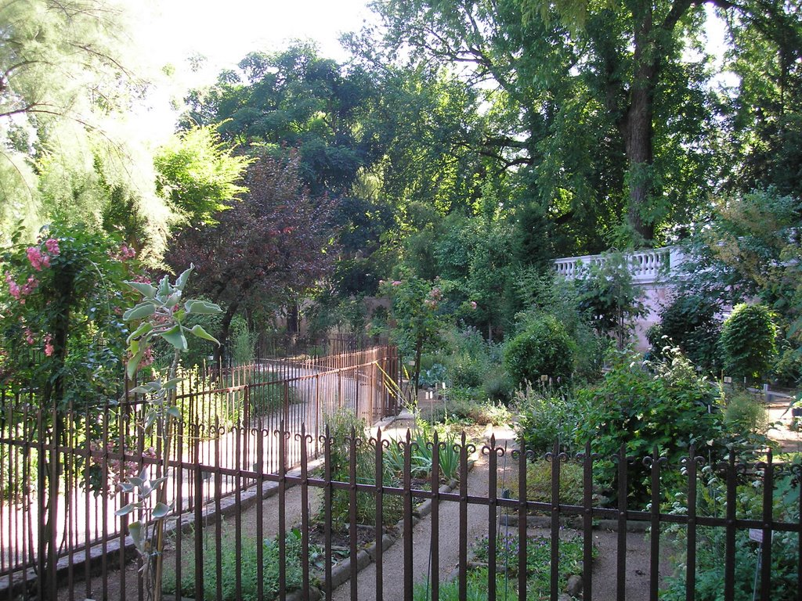
Notes:
Orto Botánico di Padova

Slide 61
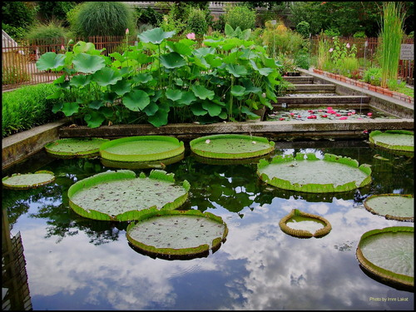
Notes:
Orto Botánico di Padova

Slide 62
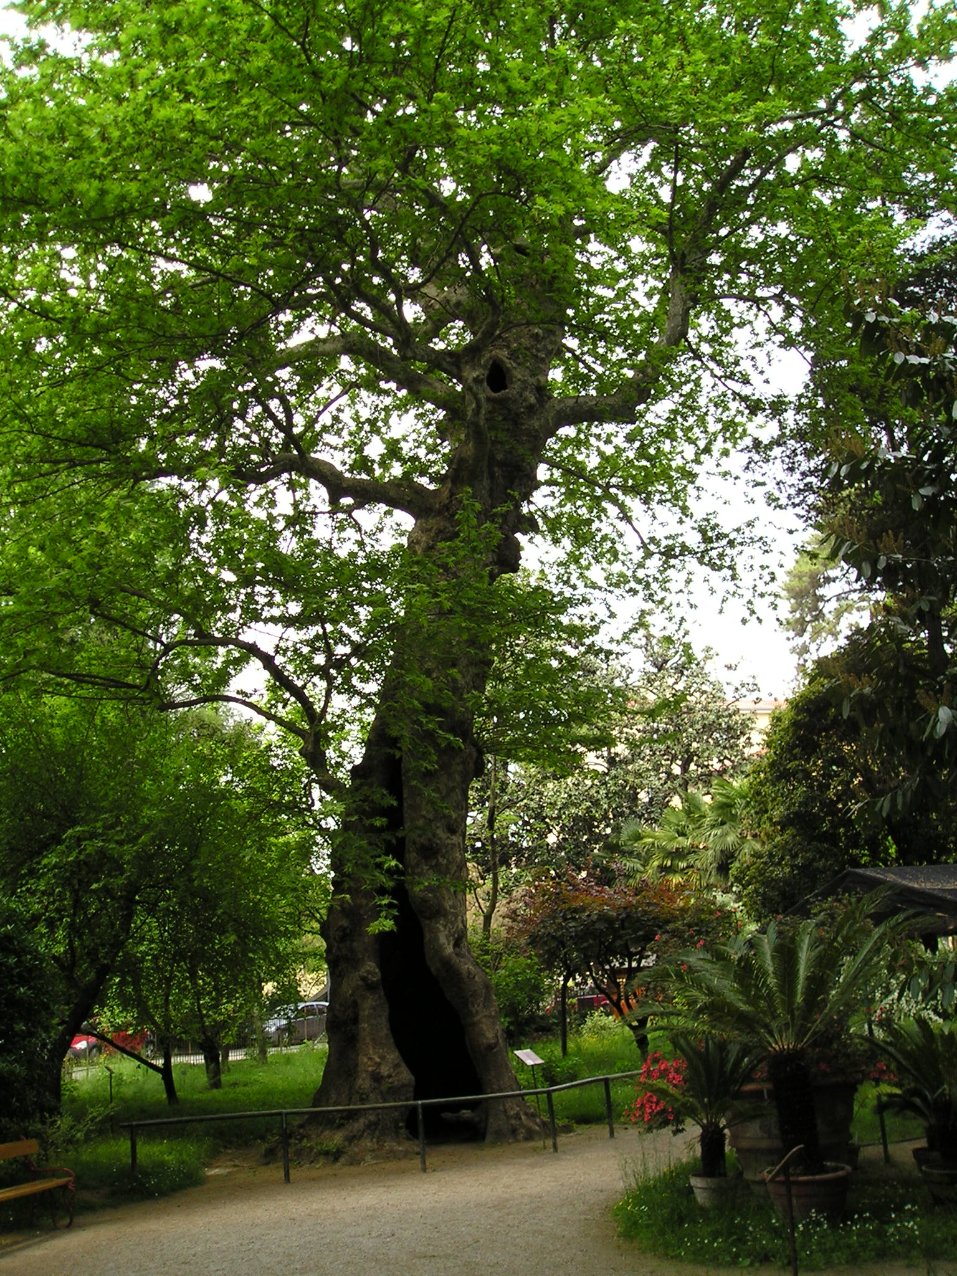
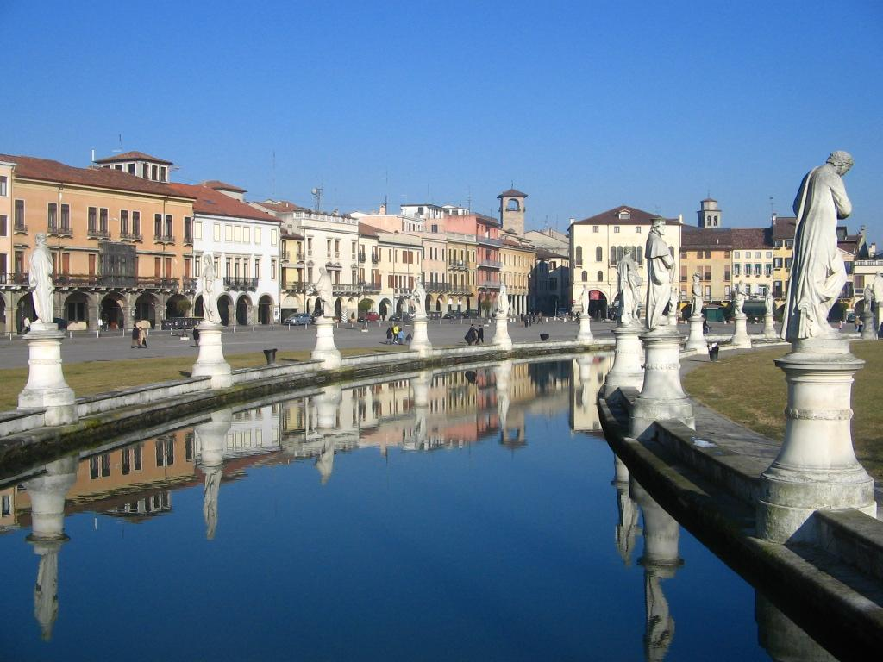
Notes:
Orto Botánico di Padova.-Platanus orientalis

Slide 63
VILLA PISANI
Villa Pisani, es una villa de estilo barroco tardío en Stra, en la parte continental de la región del Véneto, Italia septentrional
Fue iniciada a principios del siglo XVIII por la familia del noble Pisani Venecia
Alvise Pisani, su miembro más prominente, fue nombrado Doge en 1735.
Los modelos iniciales del palacio de Padua arquitecto Girolamo Frigimelica aún existen, pero el diseño del edificio principal fue finalmente terminado por Francesco Maria Preti.

Slide 64
Desde el exterior, la fachada del palacio exuberante de gran tamaño, tratando de emular a Versalles, parece que la orden del sitio, frente al río Brenta a unos 30 kilómetros de Venecia.
La exuberante y amplia fachada se remata con estatuas, y presenta decorado con columnas de entrada del centro monumental de hombros por cariátides
Alberga un gran complejo con dos patios interiores y acres de jardines, caballerizas, y laberinto.
La decoración más impresionantes en el techo pintado al fresco masiva Giovanni Tiepolo (1760-1762) representa la gloria de la familia

Slide 65
Adicionales frescos y pinturas son de su hijo Gian Domenico Tiepolo, Crostato, Jacopo Guarana, Jacopo Amigoni, PA Novelli, y Gaspare Diziani.
Sus casi 100 habitaciones están vacías, en el primer piso hay varias habitaciones con muebles del siglo XVIII y XIX.

Slide 66
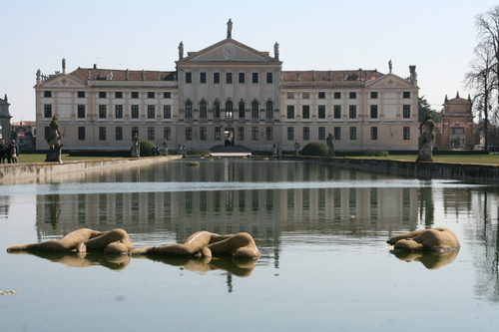
Notes:
Villa Pisani

Slide 67
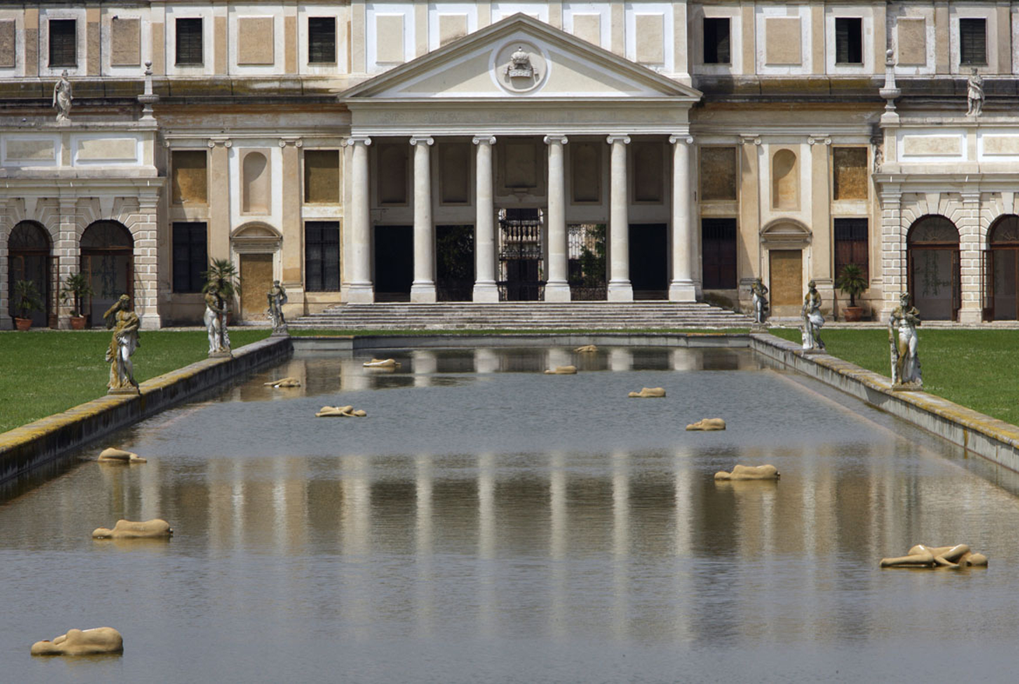
Notes:
Vila Pisani

Slide 68
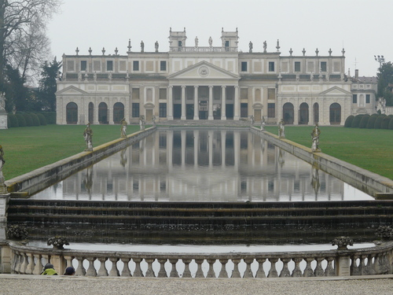
Notes:
Villa Pisani

Slide 69
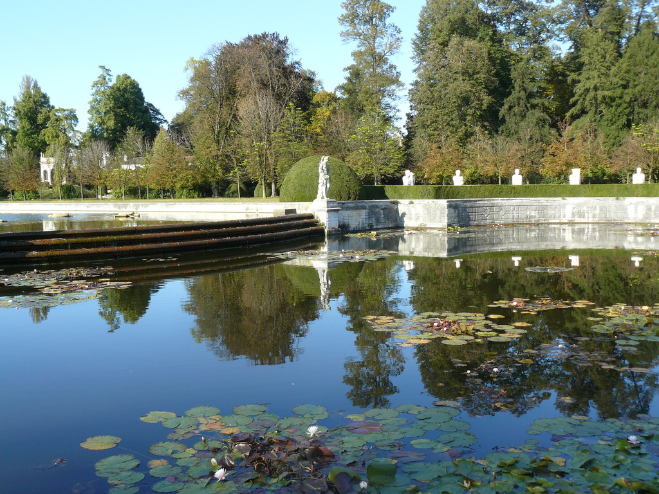
Notes:
Villa Pisani

Slide 70
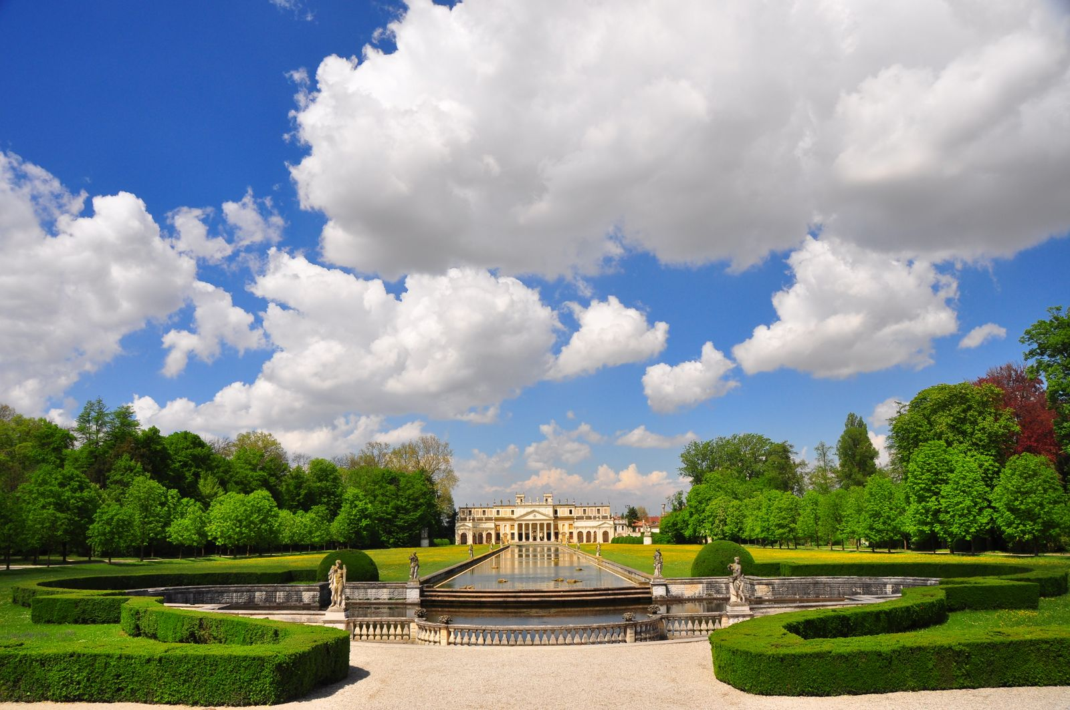
Notes:
Villa Pisani

Slide 71
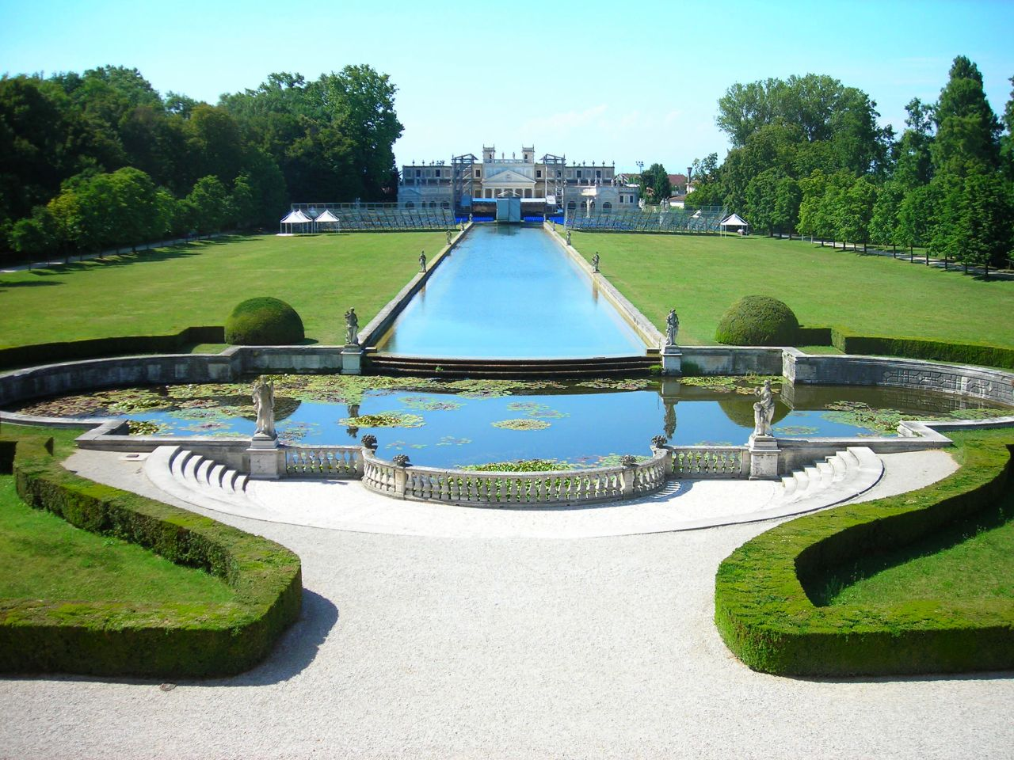
Notes:
Villa Pisani

Slide 72
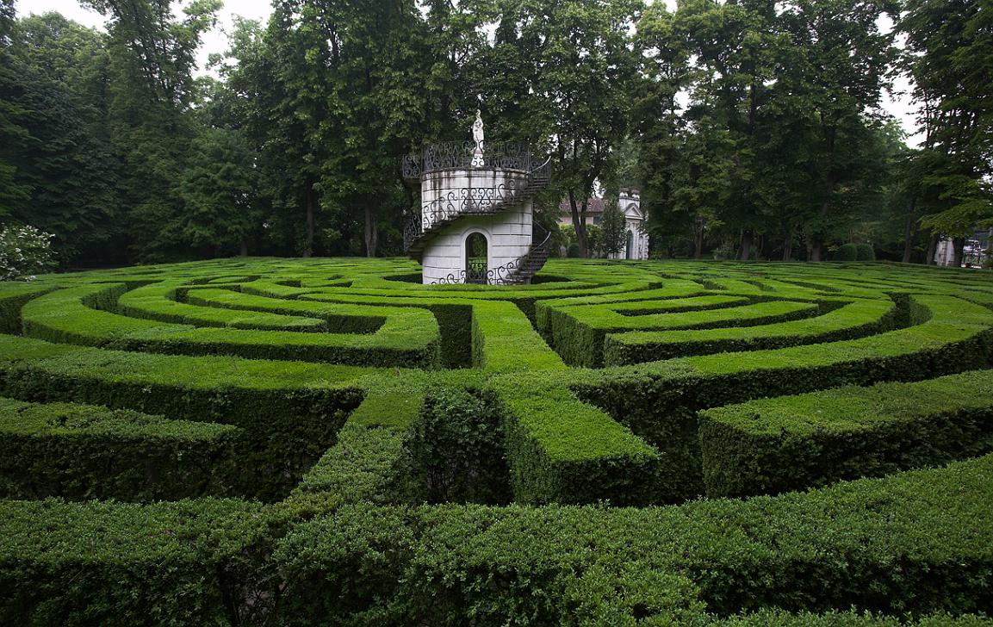
Notes:
Villa Pisani.-Laberinto

Slide 73
VILLA CAPRA.-LA ROTONDA
Villa Capra, (conocida también como Villa la Rotonda, Villa Almerico-Capra o Villa Capra-Valmarana) es un palacio campestre de planta central diseñado por Andrea Palladio y construido a partir del año 1566 en las afueras de la ciudad de Vicenza en Italia.
El nombre Capra deriva del apellido de dos hermanos que completaron el edificio luego que les fue cedido en 1591.

Slide 74
Villa más famosa de Palladio y probablemente de todas las villas venecianas, la Rotonda es uno de los más celebrados edificios de la historia de la arquitectura en la época moderna.
Cuando en 1565 el sacerdote y conde Paolo Almerico se retiró de la Curia Romana después de haber sido vicario apostólico de los Papas Pío IV y Pío V, decide volver a su ciudad natal Vicenza y construirse una residencia de campo, no habría podido imaginar que la casa que encargó al arquitecto Andrea Palladio se convertiría en uno de los prototipos arquitectónicos más estudiados e imitados durante los siguientes cinco siglos.

Slide 75
Aunque Villa Capra haya servido de inspiración a miles de edificios, ella misma está sin duda inspirada en el Panteón de Roma.
En el curso de su vida, Palladio proyectó más de veinte villas en la región veneciana.
Esta residencia, más tarde conocida como "La Rotonda" pasaría a ser uno de los más célebres legados al mundo de la arquitectura.
Desde los pórticos es posible gozar de la maravillosa vista del campo circundante, dado que no por azar la villa fue proyectada para estar en perfecta armonía con el paisaje.

Slide 76
Esto estaba en abierto contraste con edificios como la Villa Farnese, construida solo 16 años antes. Aunque la Rotonda `pueda parecer completamente simétrica, existen desviaciones proyectadas para que cada fachada fuera el complemento del ambiente y la topografía circundante.
En consecuencia, existen diferencias en las fachadas, en el tamaño de los escalones, en el muro de contención, etc.
De tal modo la simetría de la arquitectura dialoga con la asimetría del paisaje, para crear una composición en apariencia simétrica. El paisaje ofrece una visión panorámica de árboles, prados y bosques, con Vicenza distante en el horizonte.

Slide 77
La loggia septentrional está inserta en la colina como remate de una calle vehicular que empieza en la entrada principal.
Este recorrido es una camino por el medio del bloque de servicio, construido por los hermanos Capra a partir de 1591.
Cuando uno se acerca a la villa desde este sector, se recibe la impresión deliberada de estar ascendiendo desde lo bajo a un templo en la altura.
Del mismo modo, en sentido inverso, desde la Villa se visualiza el santuario que corona en la ciudad el Monte Berico, unificando así la villa y la ciudad.

Slide 78
Actualmente (2006) Villa Capra es propiedad de Mario Valmarana, un arquitecto y experto en las obras de Palladio, profesor de arquitectura en la universidad de Virginia desde 1973.
La villa fue la residencia de su familia por más de dos siglos, y su ambición declarada es preservar la Rotonda para aprecio y maravilla de las futuras generaciones.
La villa ha sido incluida en 1994, junto con otros edificios de Vicenza, "ciudad de Palladio" , en el elenco de Patrimonios de la humanidad de la Unesco.

Slide 79
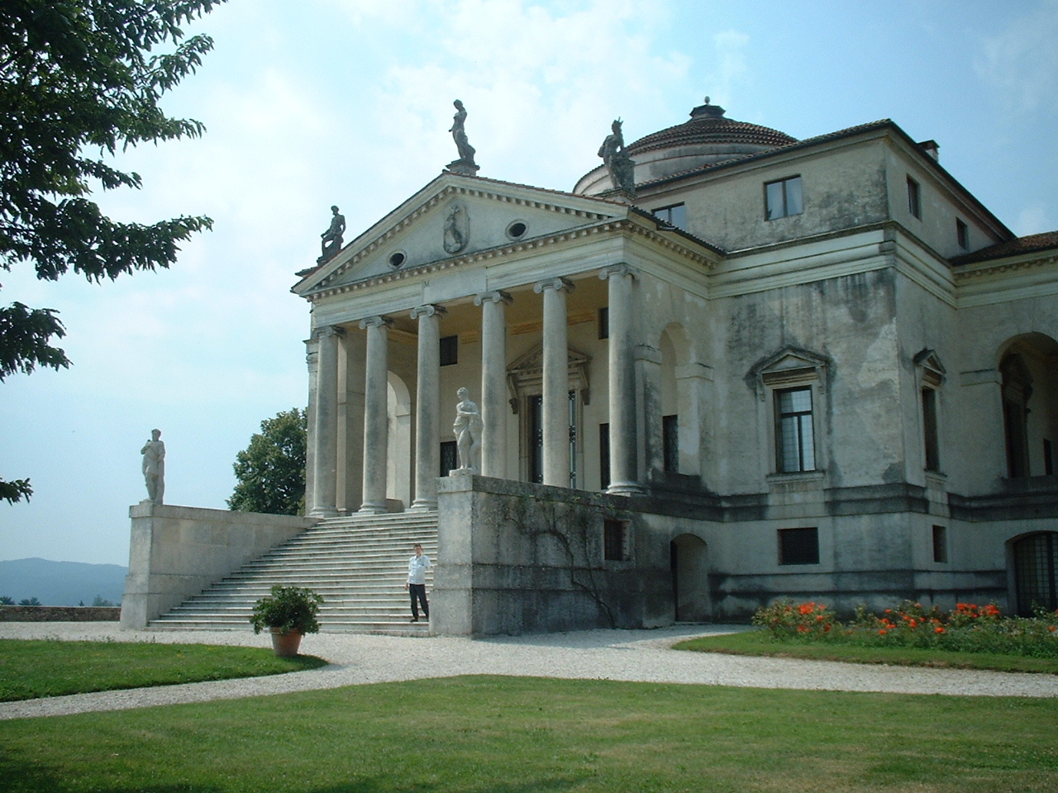
Notes:
Villa Capra

Slide 80
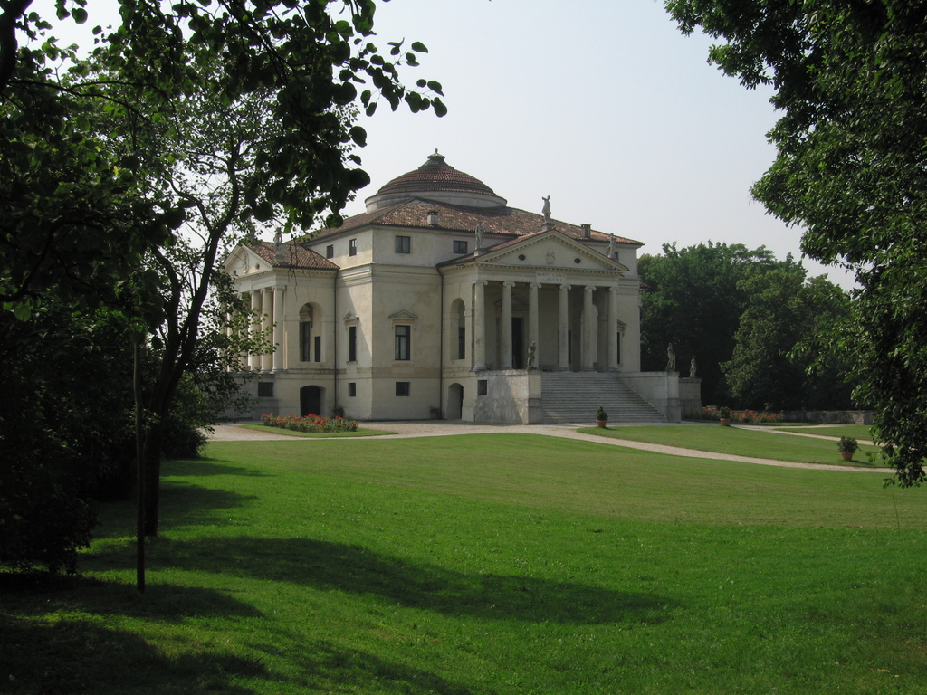
Notes:
Villa Capra

Slide 81
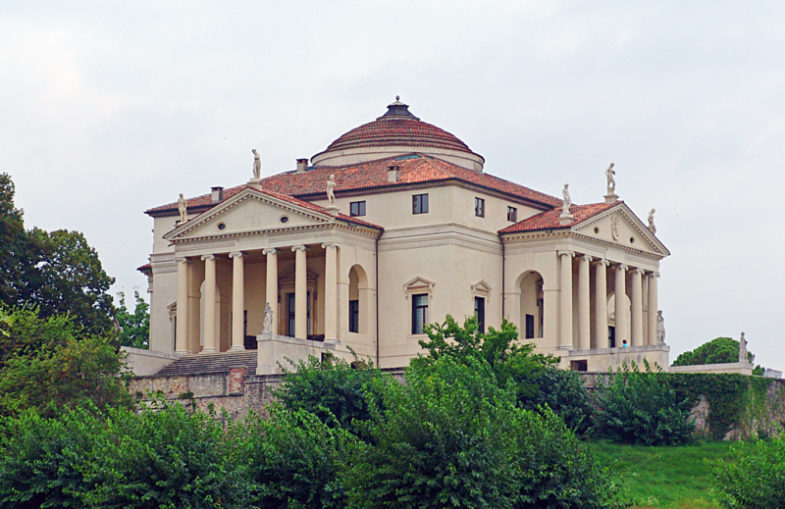

Slide 82
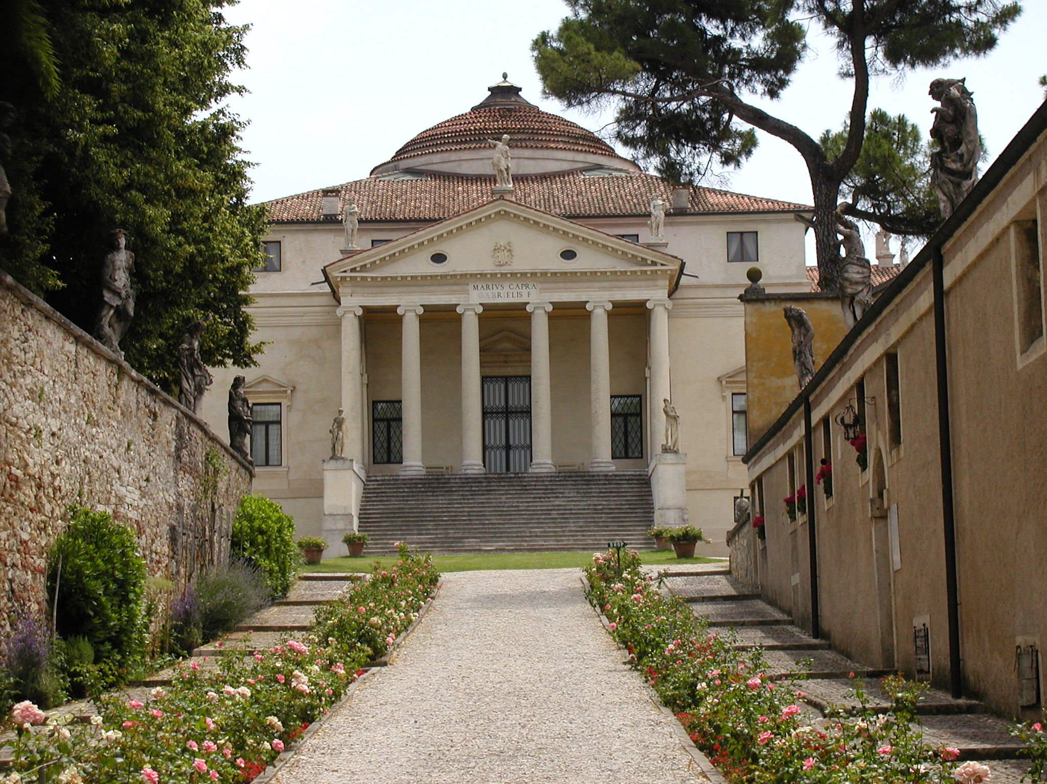
Notes:
Villa Capra La Rotonda

Slide 83
SIGURTA PARK
El Dr. Carlo Sigurtà vendió el parque en 1941 y se ha abierto al público desde 1978.
Hay un jardín de agua, jardín de hierbas medicinales, gruta, cementerio de los perros, los lagos y bosques.
Este es un lugar donde la historia, la cultura y la naturaleza están en perfecta armonía de formas que proporcionan a sus visitantes con las sensaciones y emociones que no será olvidado.

Slide 84
Una visita al Parco Giardino Sigurtà no es sólo un día de regeneración en un entorno natural que se extiende sobre 600.000 metros cuadrados, pero es mucho más: es como hojeando un diario de seis siglos largos y fragmentos de lectura de la historia de esta tierra como escritas por los personajes que han vivido y lo han transformado en los últimos años.
Es por estas características especiales que Parco Giardino Sigurtà ha sido bautizada por los botánicos de renombre mundial, y por miles en el parque de visitantes anuales, como uno de los jardines más extraordinarios del mundo.

Slide 85
Los cinco grandes de la floración de los tulipanes, lirios, rosas, lirios y áster, el gran roble, el reloj de sol horizontal, la ermita, los 18 estanques y lagos con sus flores, la hierba del jardín y el césped grandes: son sólo algunas de las atracciones para disfrutar en este oasis de encanto.
Además de todos estos, están los árboles cuadro famoso, esculpida por la naturaleza y la topiaria del hombre en más de 40.000 naturaleza sorprendente y surrealista formas.
Cada temporada revela aquí nunca se renuevan maravillas por descubrir: tan de marzo a noviembre de cada día es un día ideal para visitar el Parco Giardino Sigurtà.

Slide 86
Parco Giardino Sigurtà representa la fusión de un hermoso parque histórico, establecido en 1617, y un jardín moderno.
Los jardines se abrió por primera vez al público en un domingo soleado en marzo de 1978 y se convirtió rápidamente en un lugar favorito para visitar tanto para los botánicos famosos y amantes de la naturaleza en general.
Por extraño que parezca esta maravilla se inició con la ayuda de, de todas las cosas, un buggy.

Slide 87
En 1941, cuando los suministros de gasolina durante la guerra eran muy escasos, el Dr. Carlo Sigurtà se dirigió a Valeggio, un pequeño pueblo famoso por sus trampas y buggies, para comprar uno.
Cuando llegó a Valeggio tuvo el impulso providencial también para comprar una granja.
La propiedad de la tierra incluyen los derechos para extraer agua del río Mincio a continuación, un derecho que se remonta a 1761.
Esto permitió a Carlo Sigurtà año tras año a dar vida al Parque, la transformación de zonas áridas y colinas morrenas en un lugar de exuberante vegetación.

Slide 88
En el siglo XX la familia Sigurtà acogió ilustres ganadores del premio Nobel como Alexander Fleming, Selman Waksman, Gerhard Domagk, Conrad Lorenz y Albert Sabin.
A la lista de estos visitantes pueden agregar célebre Carlos, Príncipe de Gales, la ex primera ministra británica Margaret Thatcher, el director de cine Luchino Visconti, el periodista Indro Montanelli y el violinista Uto Ughi. El Parco Giardino Sigurtà se puede visitar a pie, en un relajante paseo, en un cómodo carrito de golf o por los trenes de la diversión y, para los más deportistas en bicicleta , con las bicicletas disponibles para alquiler en el propio Parque

Slide 89
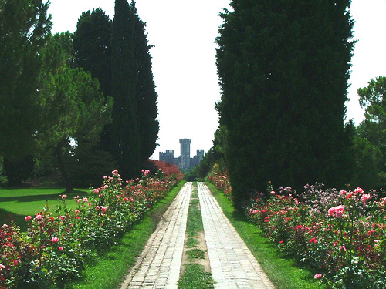
Notes:
Parco Sigurta

Slide 90

Notes:
Parco Sigurta

Slide 91

Notes:
Parco Sigurta

Slide 92

Notes:
Parco Sigurta

Slide 93

Notes:
Parco Sigurta

Slide 94
Notes:
Parco Sigurta

Slide 95

Notes:
Parco Sigurta

Slide 96

Notes:
Parco Sigurta

Slide 97

Notes:
Parco Sigurta

Slide 98

Notes:
Parco Sigurta

Slide 99

Notes:
Parco Sigurta

Slide 100

Notes:
Parco Sigurta

Slide 101

Notes:
Parco Sigurta

Slide 102

Notes:
Parco Sigurta

Slide 103

Notes:
Parco Sigurta

Slide 104

Notes:
Parco Sigurta

Slide 105

Notes:
Parco Sigurta

Slide 106

Notes:
Parco Sigurta

Slide 107

Notes:
Parco Sigurta

Slide 108

Notes:
Parco Sigurta

Slide 109
ISOLA BORGUESE
Se trata de la isla más grande que se halla en el lago de Garda.
Esta isla, que fue habitada ya desde una época remota, fue donada por Federico II de Alemania al noble Biemino di Manerba, el cual la dio a Francisco de Asís para que pudiera llegar a ser un eremitorio, que permaneció hasta el 1770, cuando la Isla empezó ir de mano en mano hasta el 1870.

Slide 110
En ese año la Isla fue comprada por el duque Gaetano De Ferrari de Génova.
Su única hija se casó con el príncipe romano Scipione Borghese, que hizo construir un magnifico palacio en la isla entre el 1894 y el 1901.
Hoy en día la Isla del Garda la conocen con el nombre de “Isola Borghese” y pertenece a los herederos de los nobles romanos de la familia Cavazza.

Slide 111

Notes:
Isola Borghese

Slide 112

Notes:
Isola Borghese

Slide 113

Notes:
Isola Borghese

Slide 114

Notes:
Isola Borghese

Slide 115

Notes:
Isola Borghese

